Slide 1
Детекция дорожных знаков и определение их категорий
Низаев Эдгар

Slide 2
Цели и задачи
ЦЕЛЬ:
Разработать MVP системы понимания дорожных знаков. Система должна детектировать знак и определять его категорию:
1. Запрещающие
2. Предупреждающие
3. Знаки приоритета
4. Предписывающие
5. Особые предписания
6. Информационные
7. Сервисные
8. С дополнительной информацией

Slide 3
Цели и задачи
ЗАДАЧИ:
Подобрать датасет для задачи детектирования дорожных знаков
Подобрать модель для задачи детекции
Обучить модель
Сгенерировать примеры работы модели на тестовых данных

Slide 4
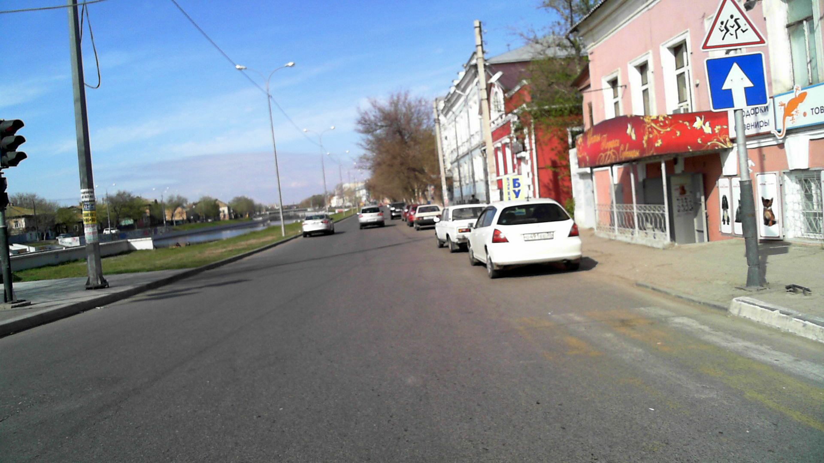
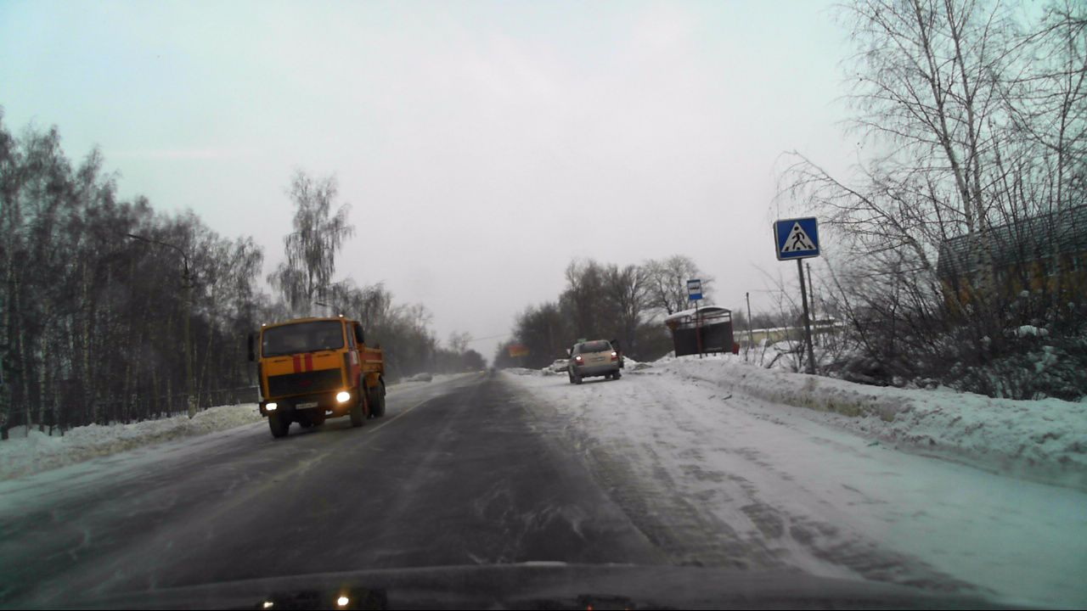
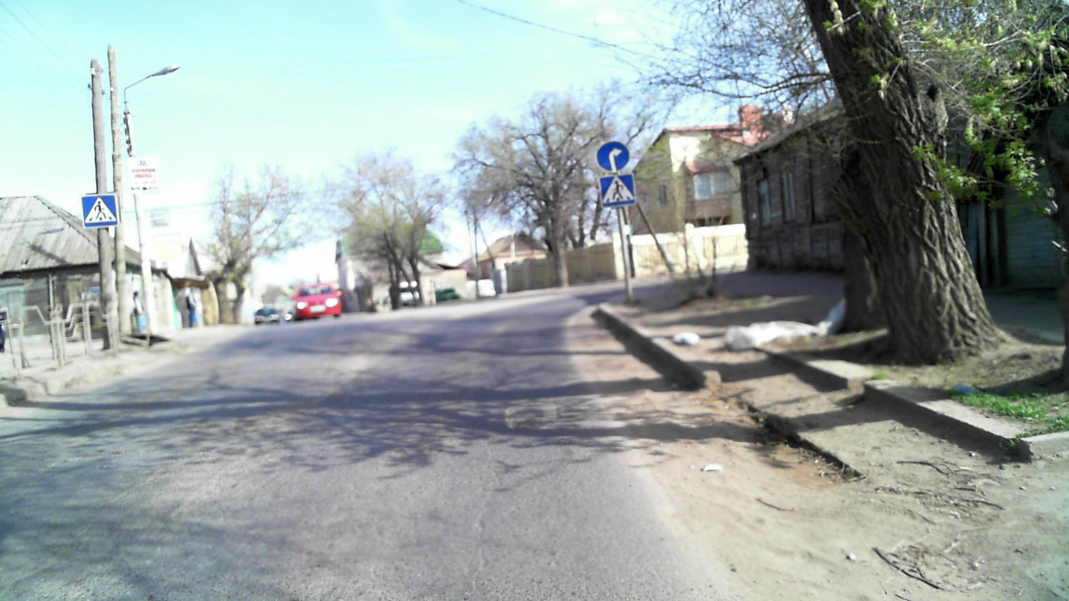
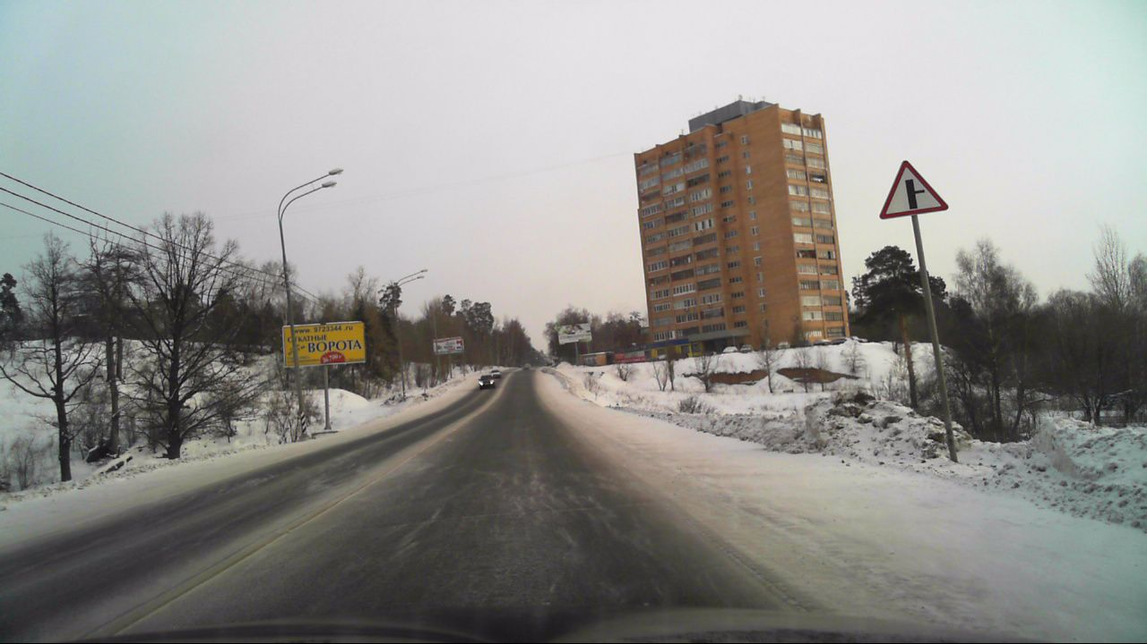
Исходные изображения (без меток)
Исходный датасет RTSD (Russian Traffic Sign Dataset).

Slide 5
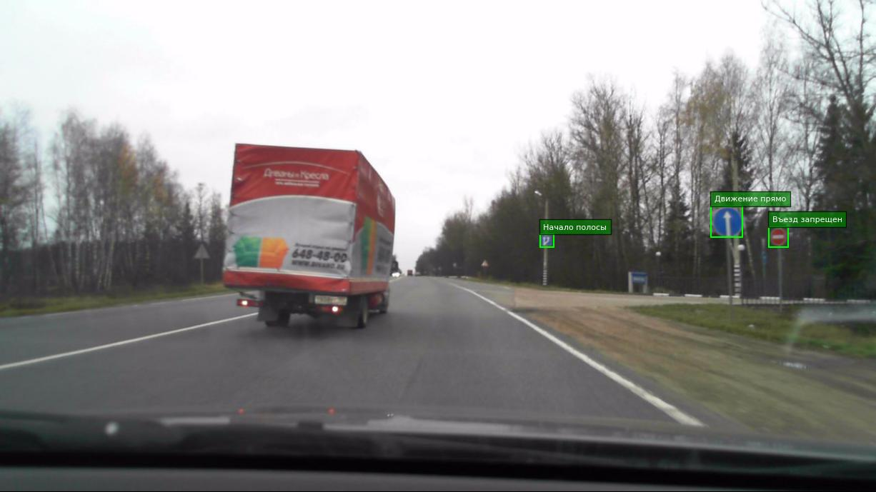
Исходные изображения (с исходными метками)

Slide 6
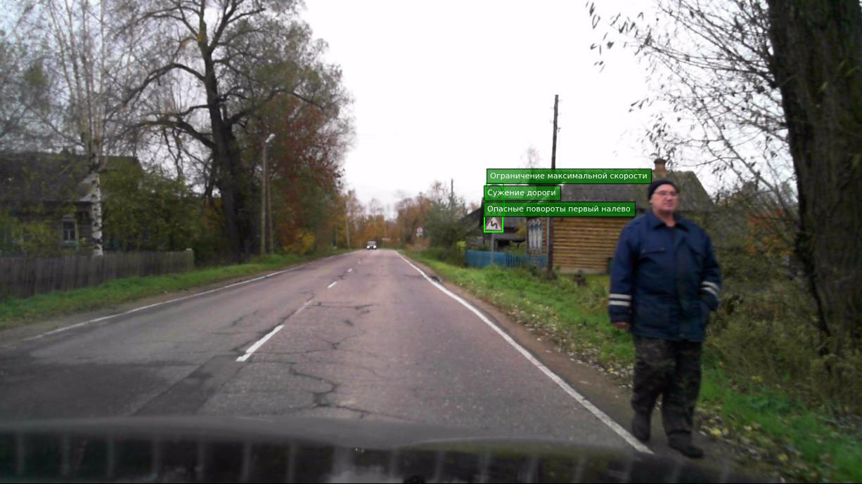
Исходные изображения (с исходными метками)

Slide 7
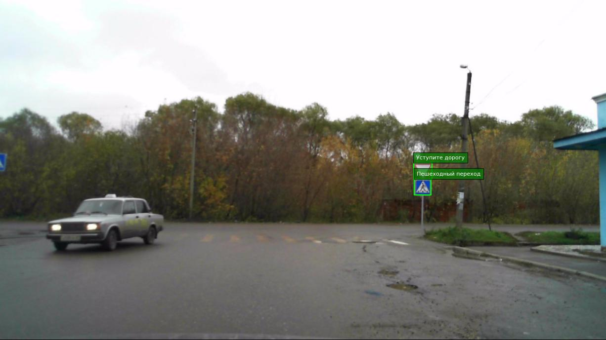
Исходные изображения (с исходными метками)

Slide 8

Исходные изображения (с новыми метками)

Slide 9
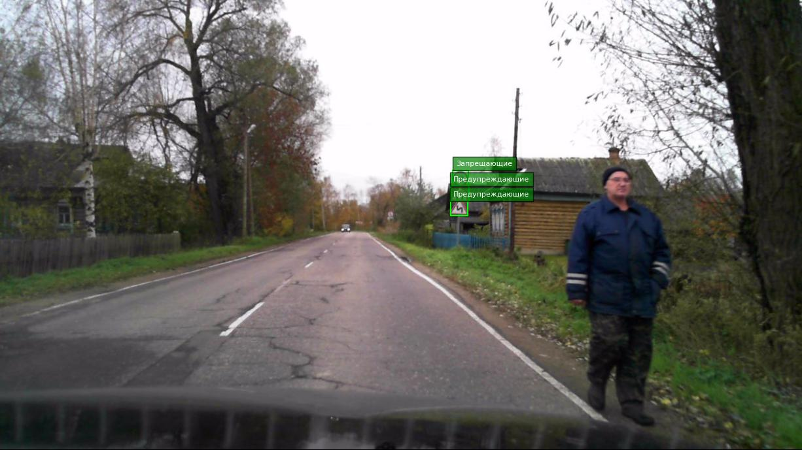
Исходные изображения (с новыми метками)

Slide 10

Исходные изображения (с новыми метками)

Slide 11
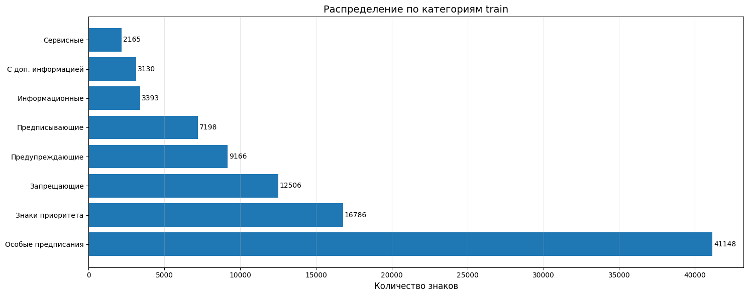
Распределение категорий (после группировки)

Slide 12
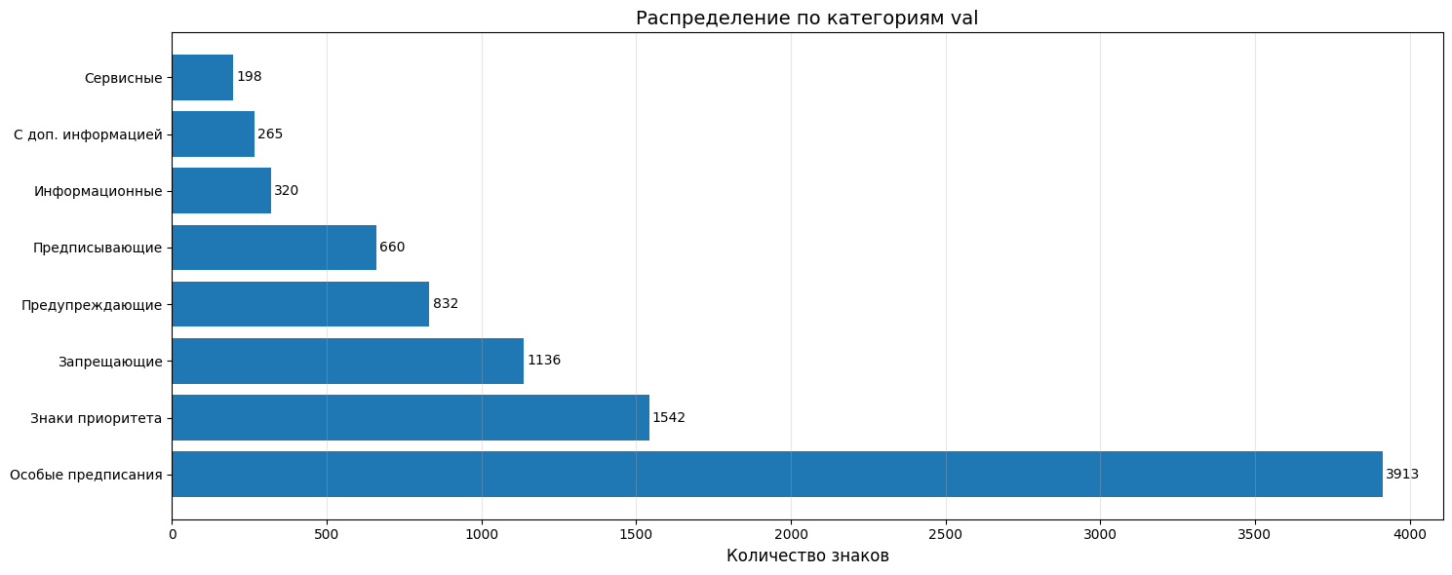
Распределение категорий (после группировки)

Slide 13
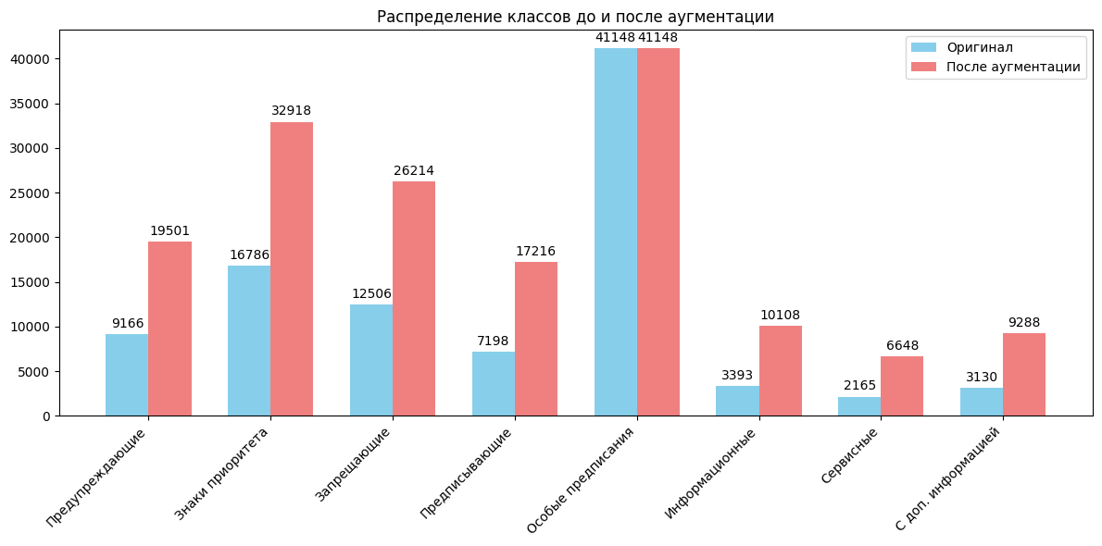
Аугментация миноритарных категорий

Slide 14
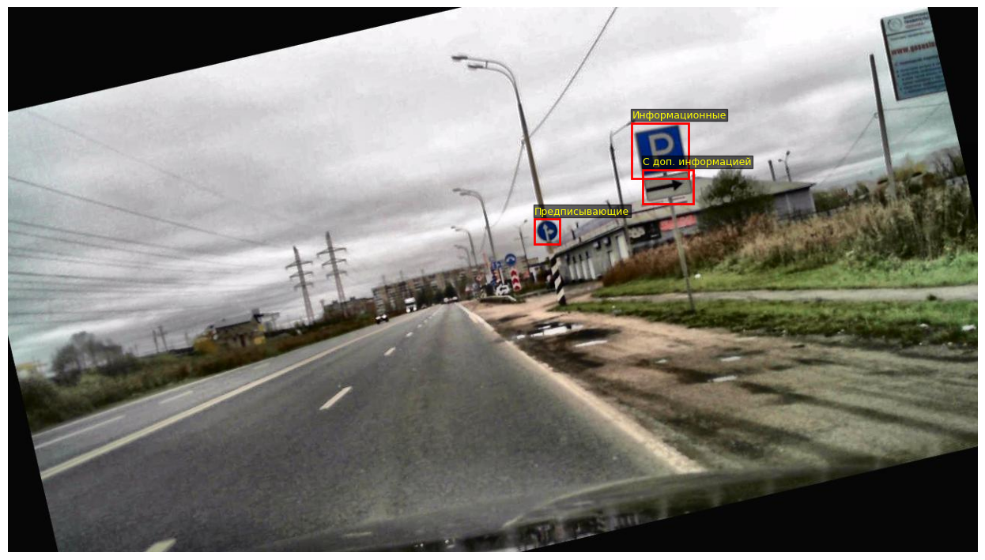
Аугментация миноритарных категорий

Slide 15
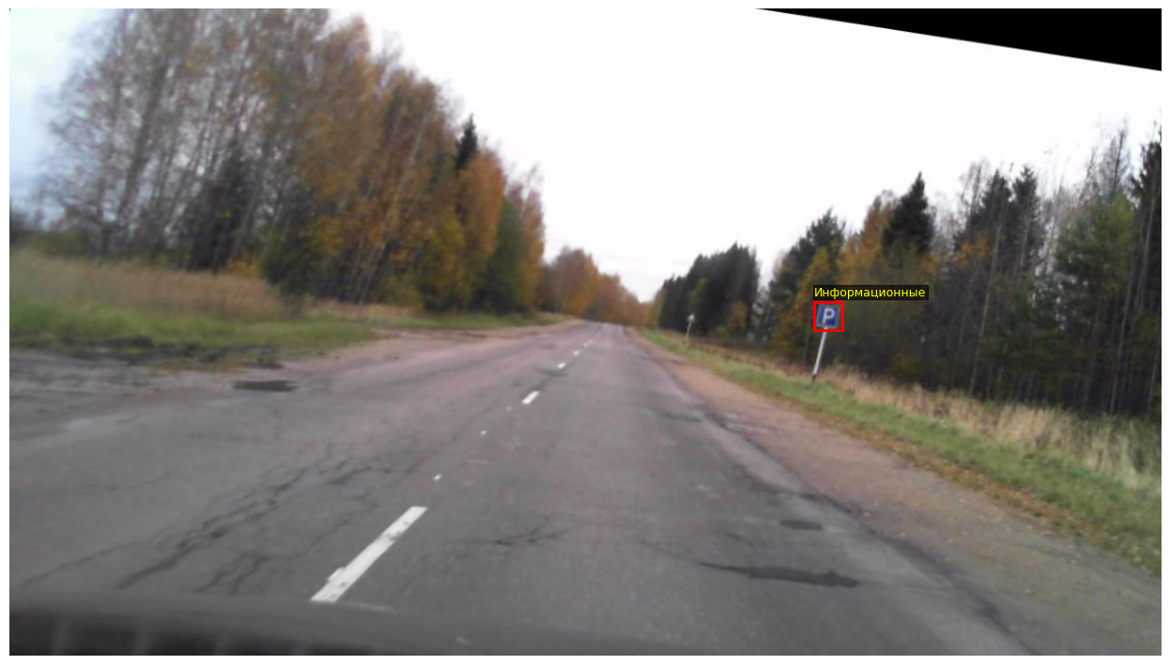
Аугментация миноритарных категорий

Slide 16
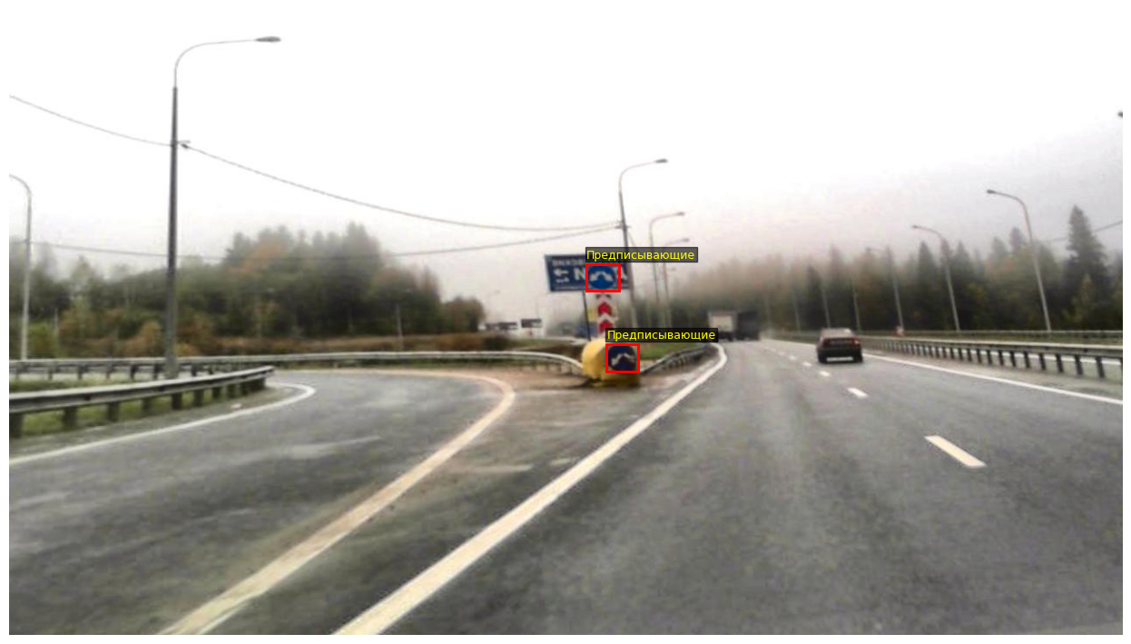
Аугментация миноритарных категорий

Slide 17
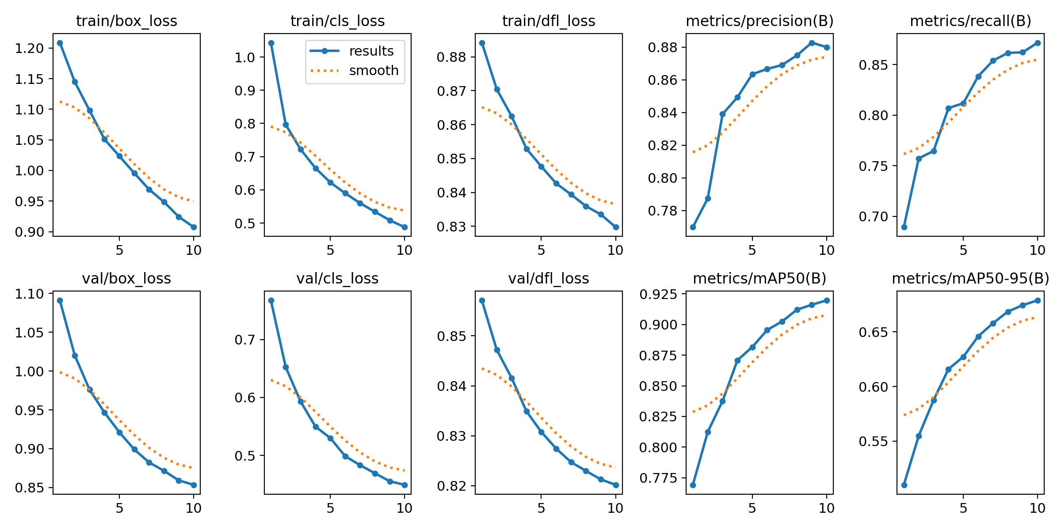
Обучение модели YOLO11s (данные без аугментации)

Slide 18
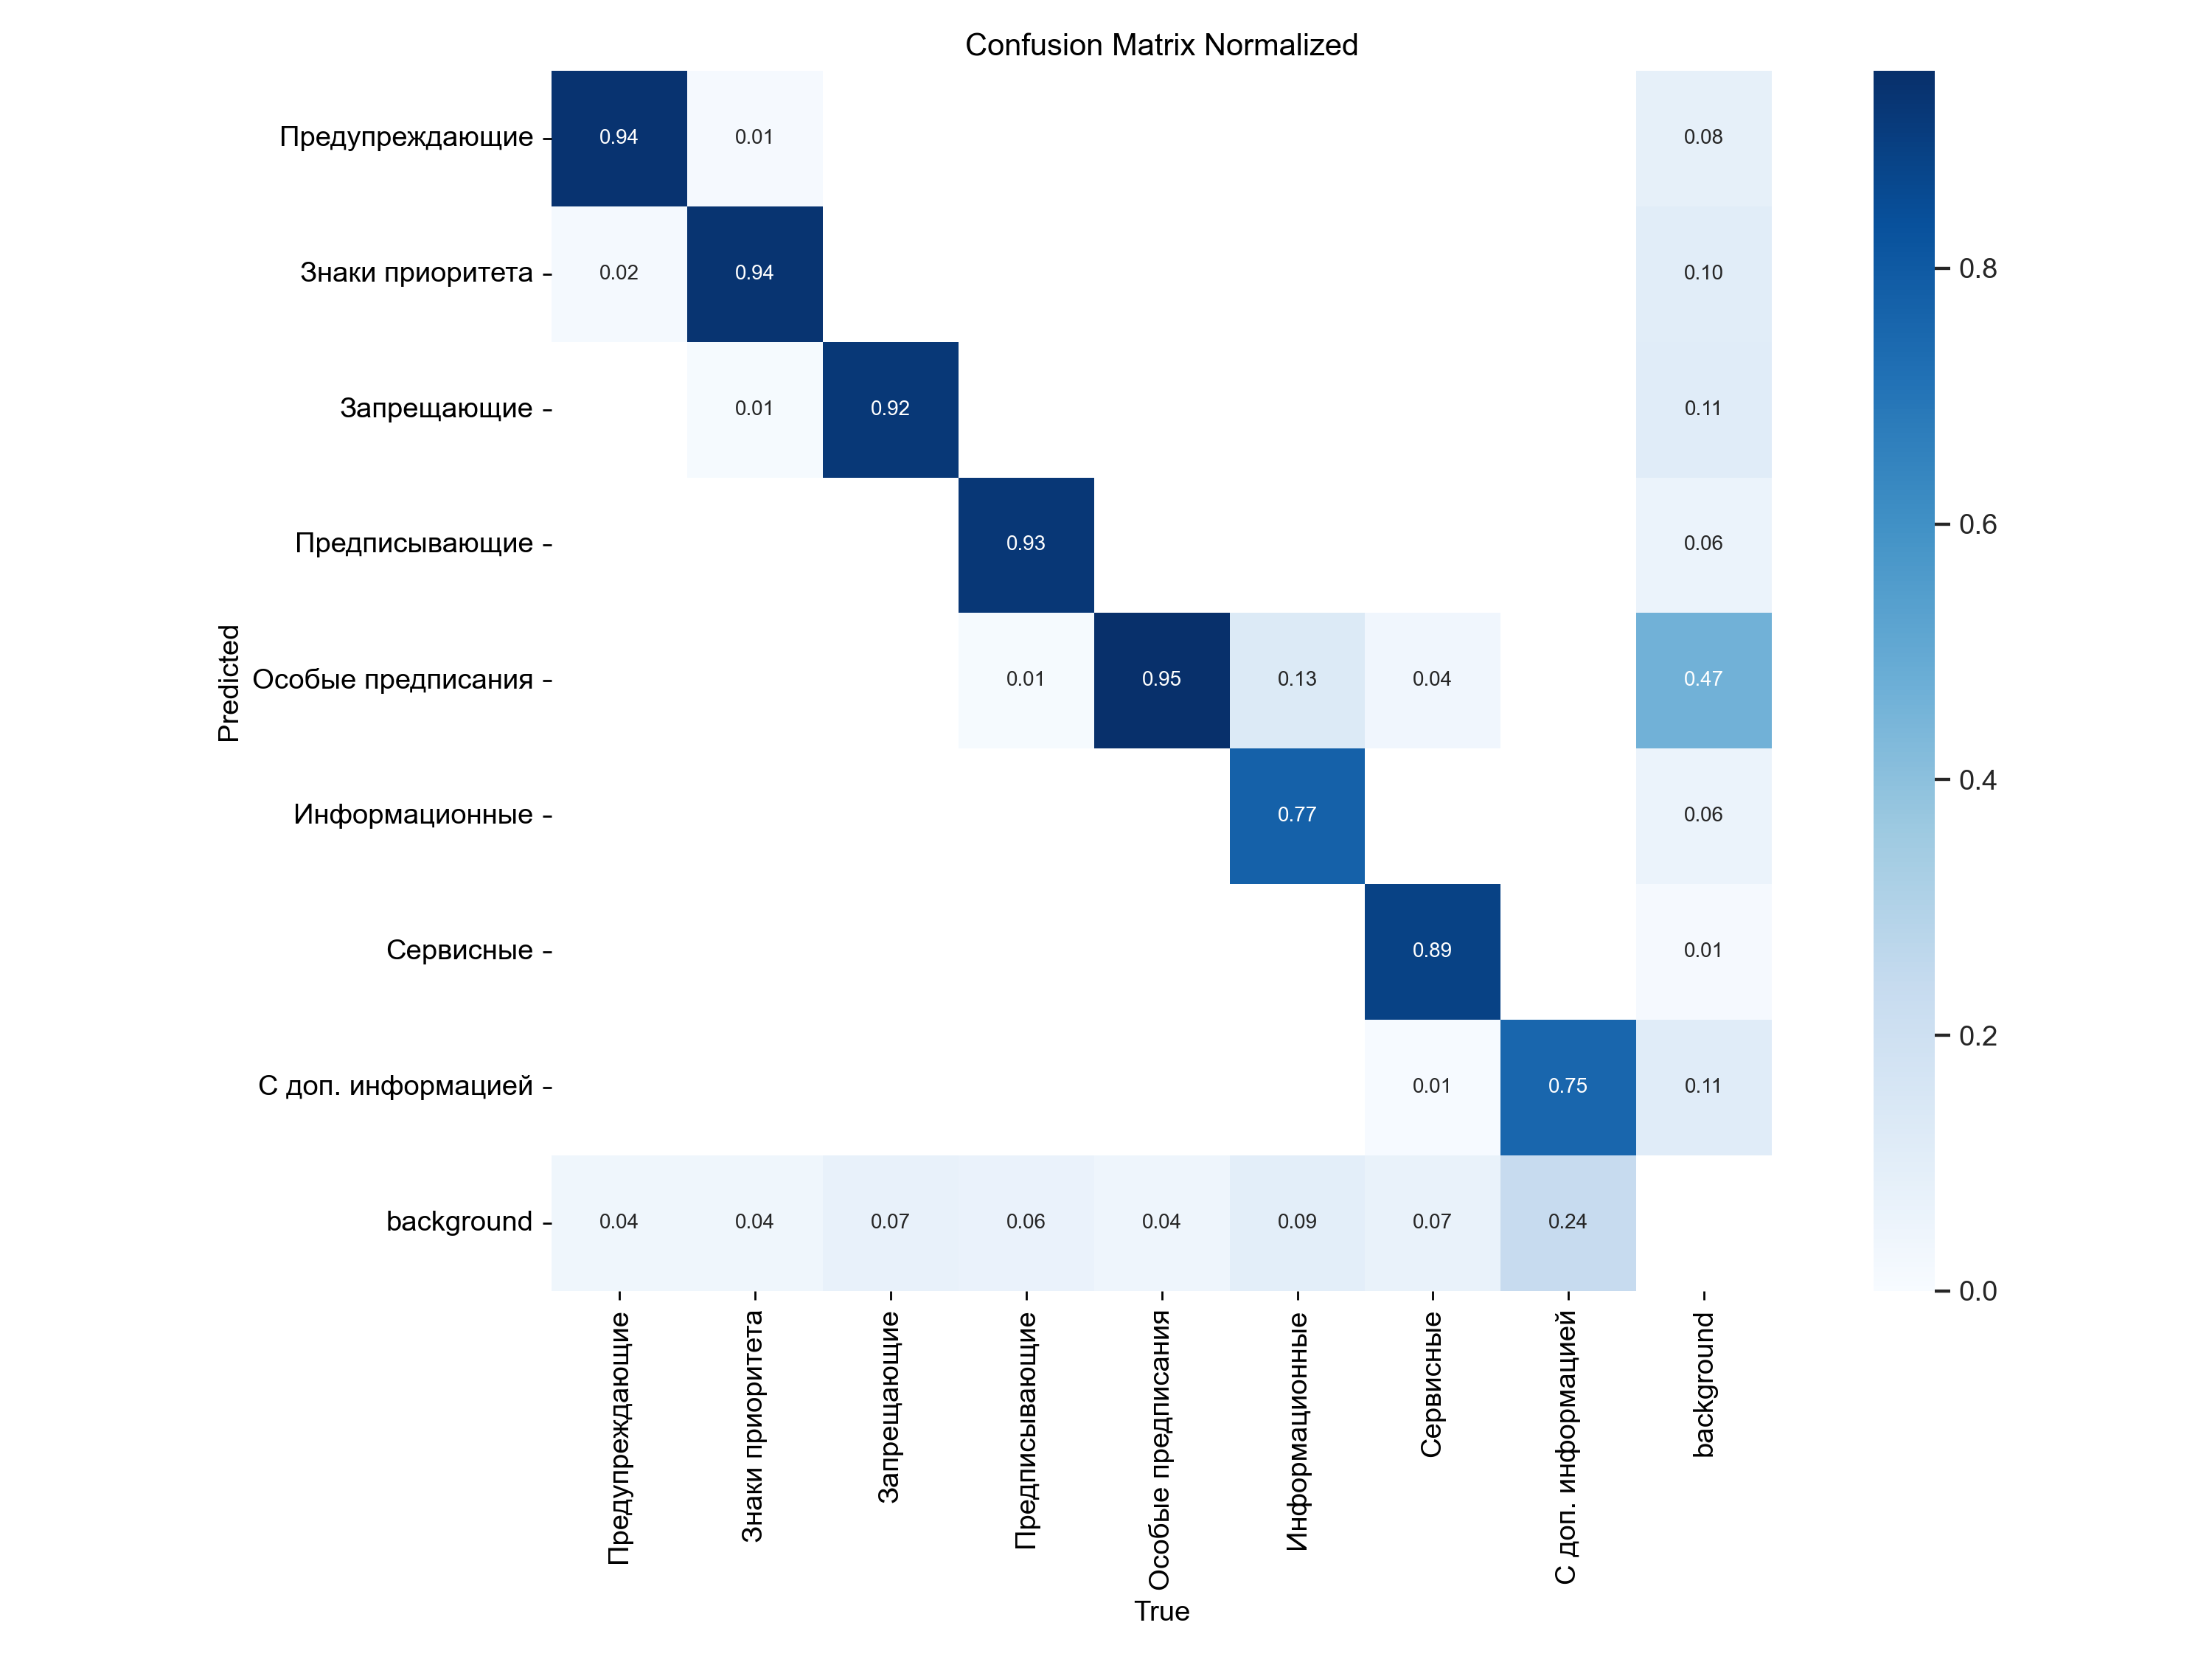
Обучение модели YOLO11s (данные без аугментации)

Slide 19
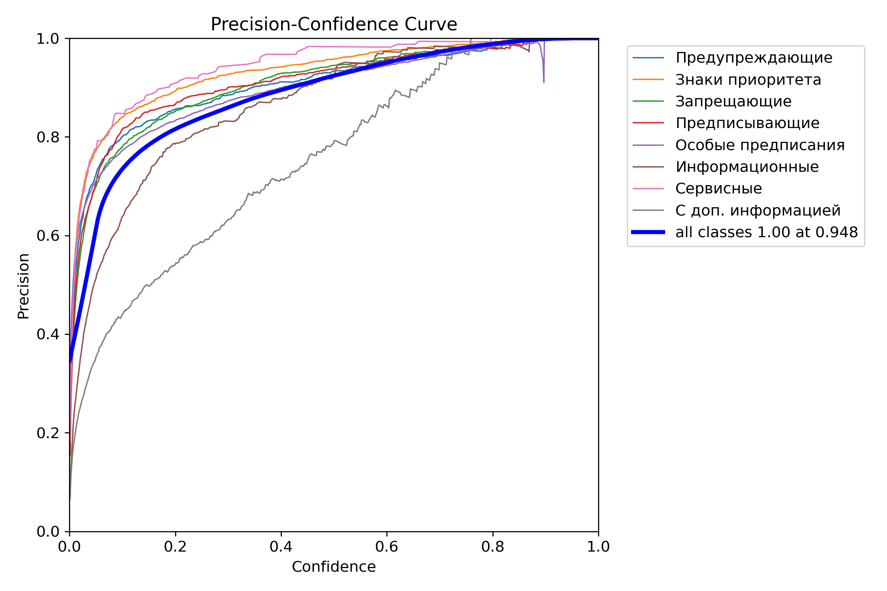
Обучение модели YOLO11s (данные без аугментации)

Slide 20
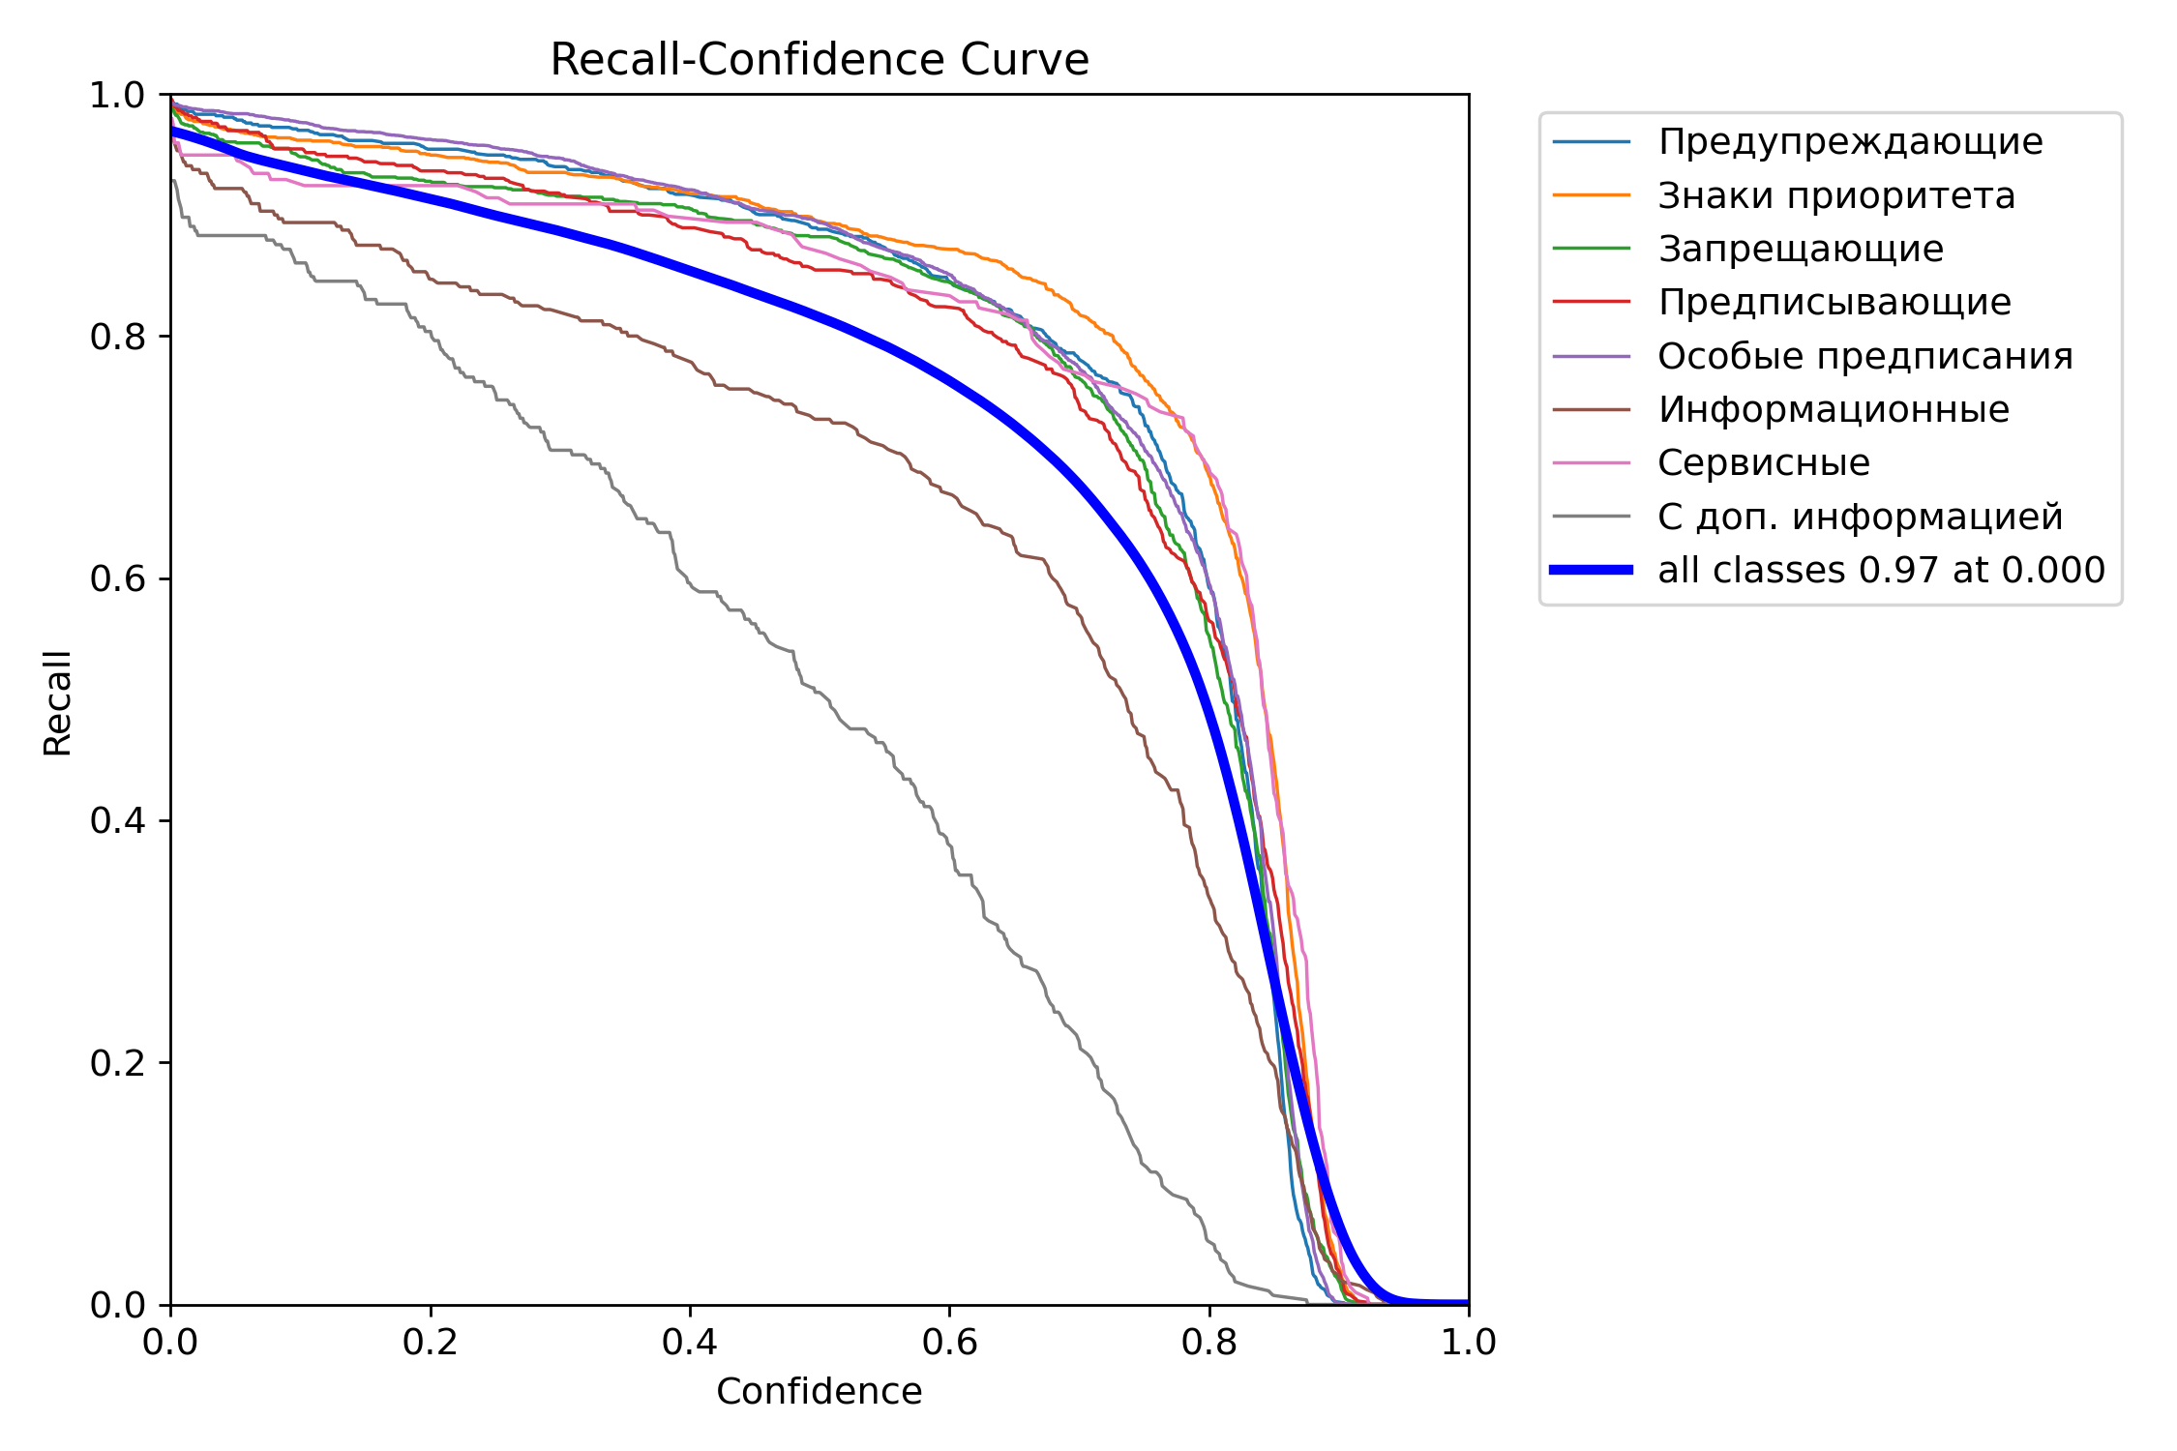
Обучение модели YOLO11s (данные без аугментации)

Slide 21
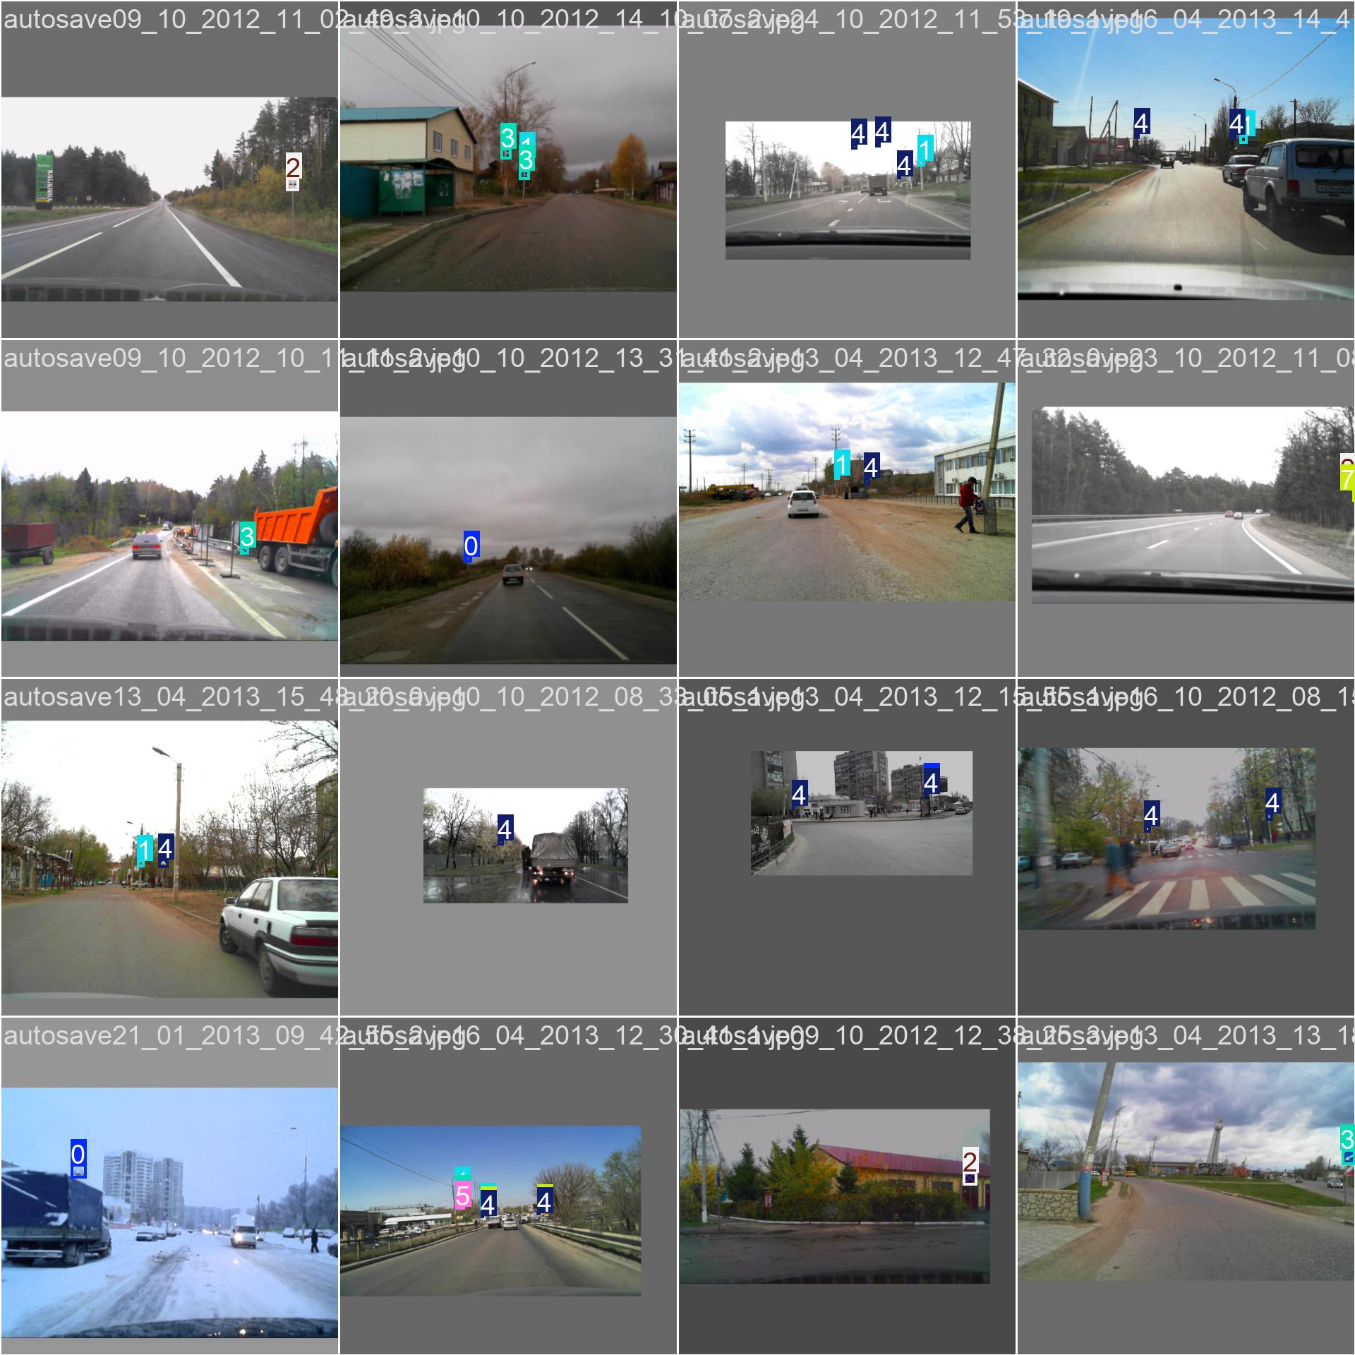
Обучение модели YOLO11s (данные без аугментации)
Train batch

Slide 22
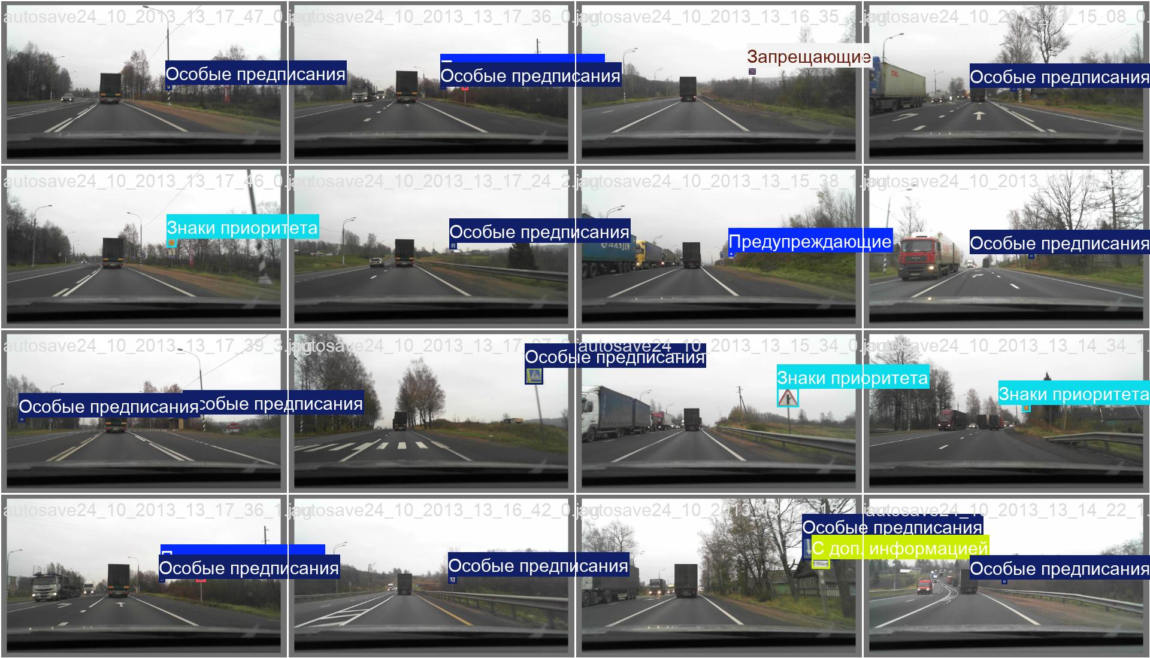
Обучение модели YOLO11s (данные без аугментации)
Val batch labels

Slide 23
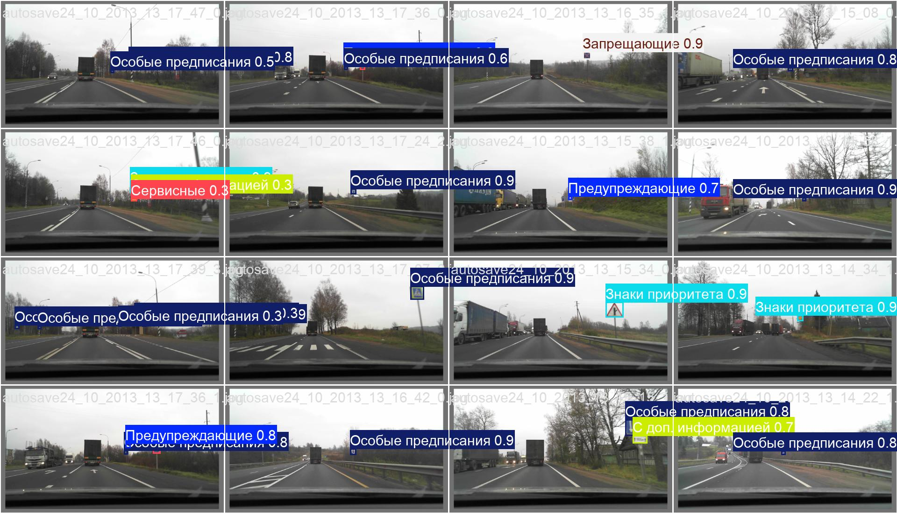
Обучение модели YOLO11s (данные без аугментации)
Val batch pred

Slide 24
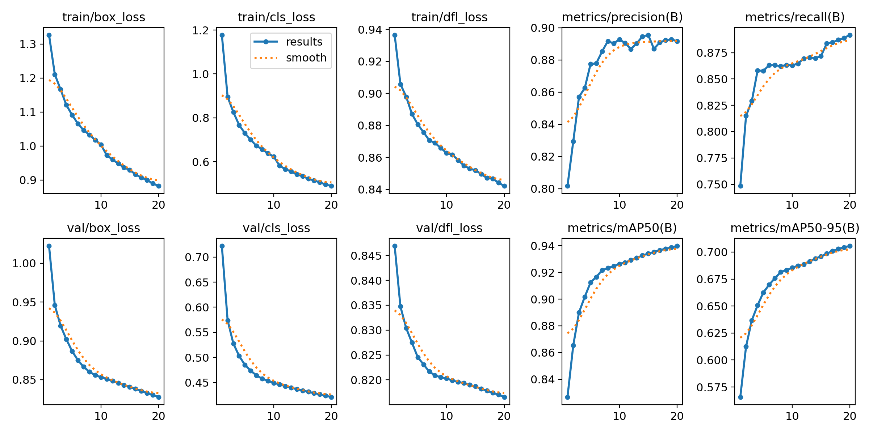
Обучение модели YOLO11s (данные c аугментацией)

Slide 25
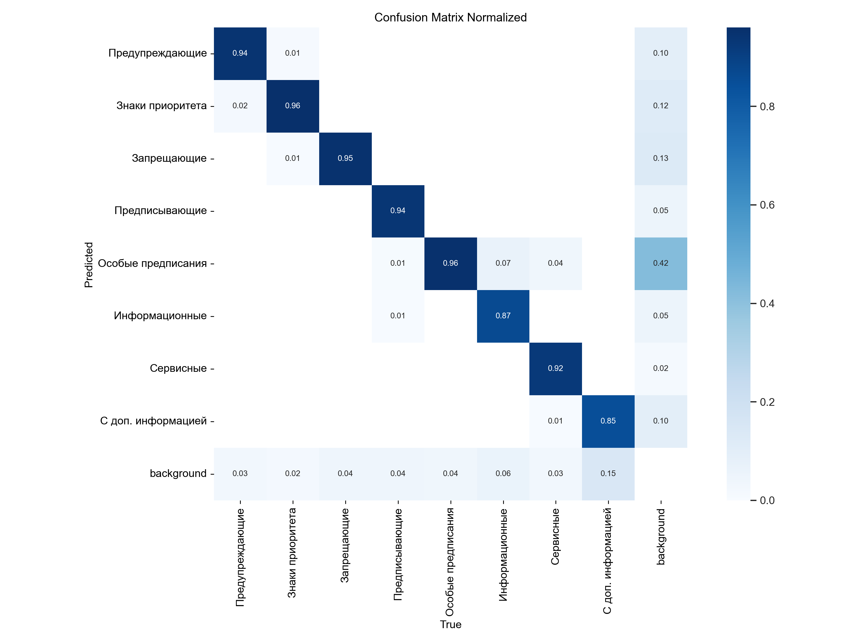
Обучение модели YOLO11s (данные c аугментацией)

Slide 26
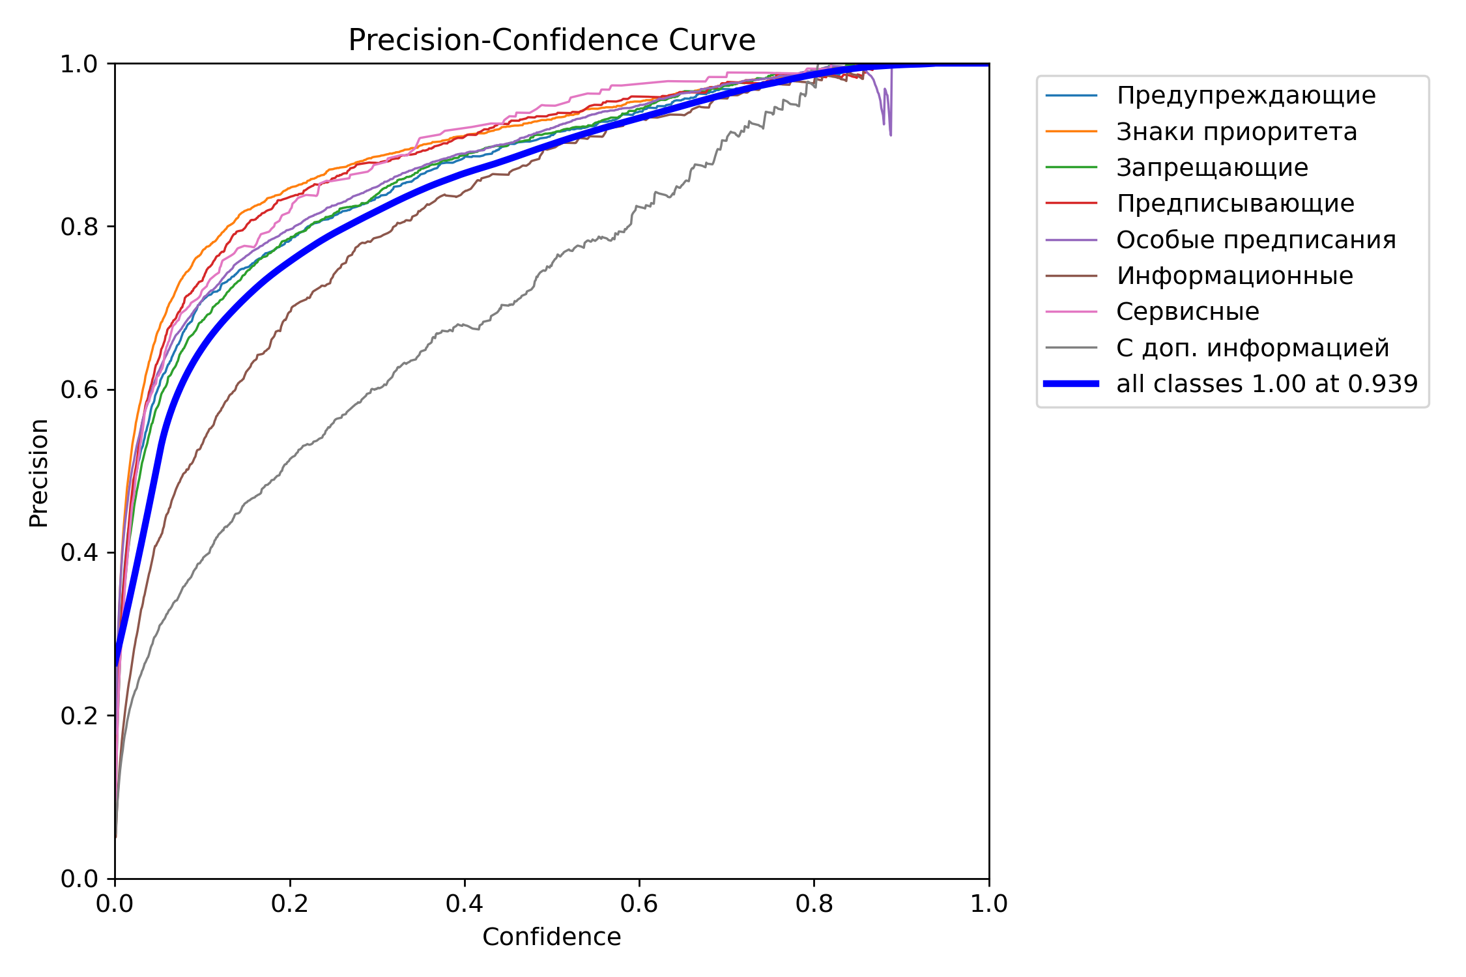
Обучение модели YOLO11s (данные c аугментацией)

Slide 27
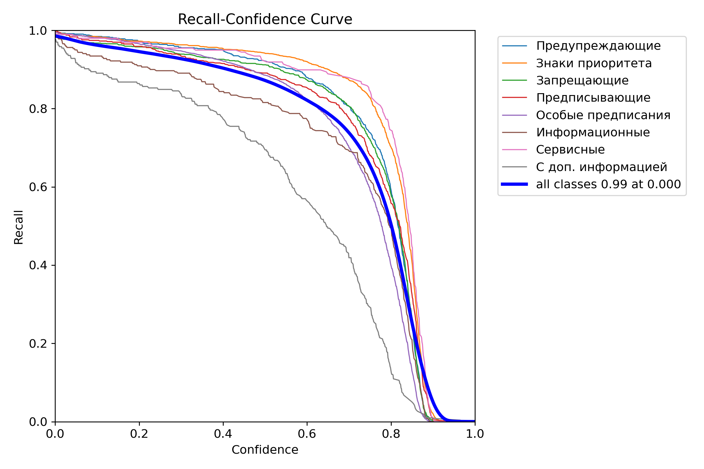
Обучение модели YOLO11s (данные c аугментацией)

Slide 28
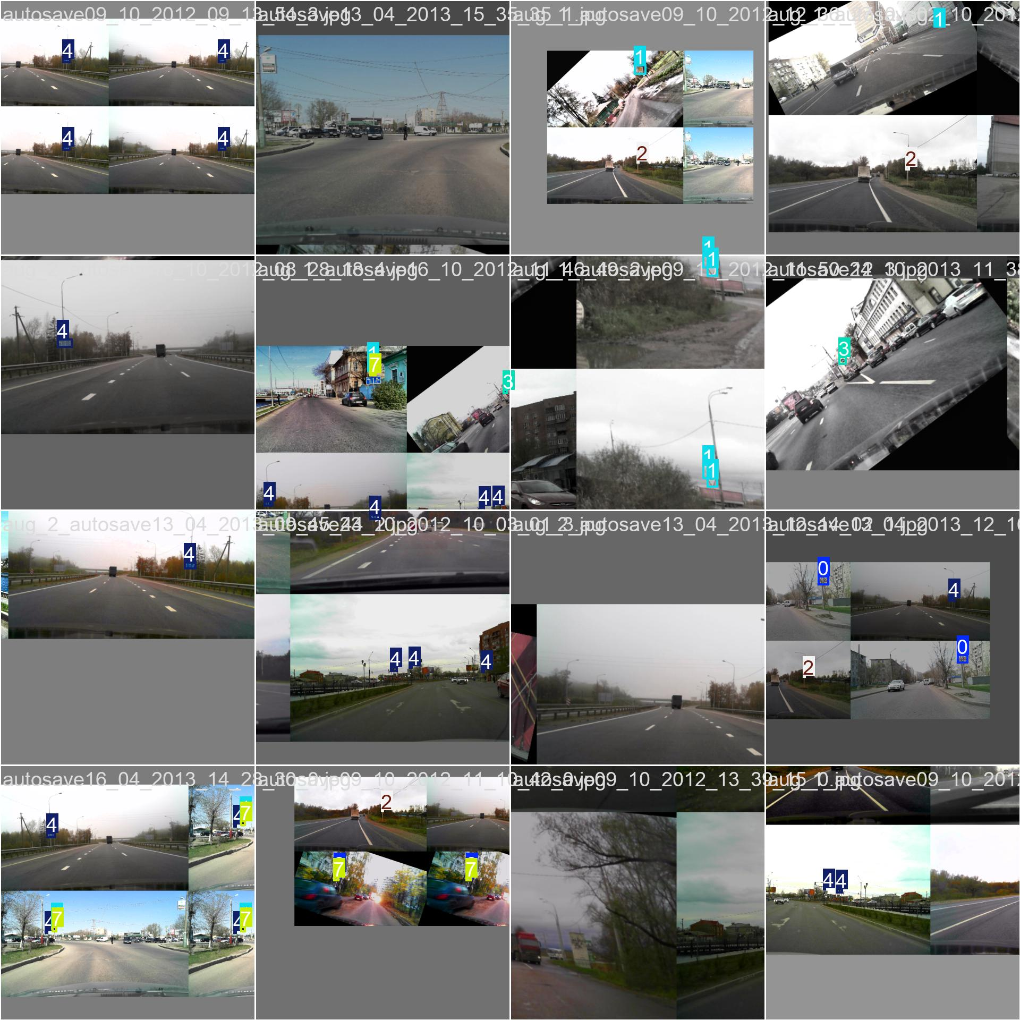
Обучение модели YOLO11s (данные c аугментацией)
Train batch

Slide 29
Обучение модели YOLO11s (данные c аугментацией)
Val batch labels

Slide 30
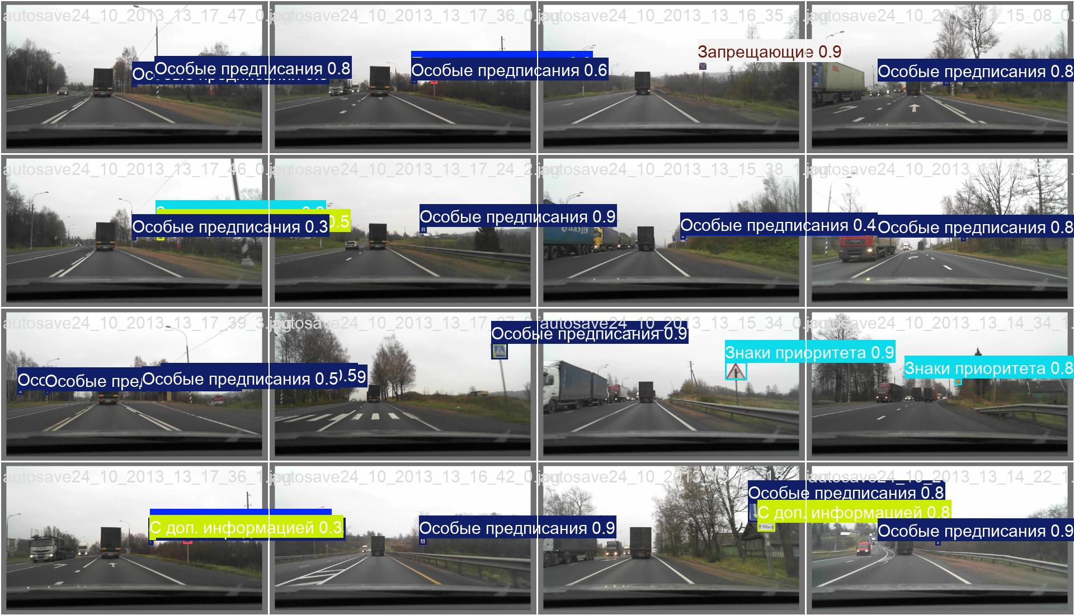
Обучение модели YOLO11s (данные c аугментацией)
Val batch pred

Slide 31
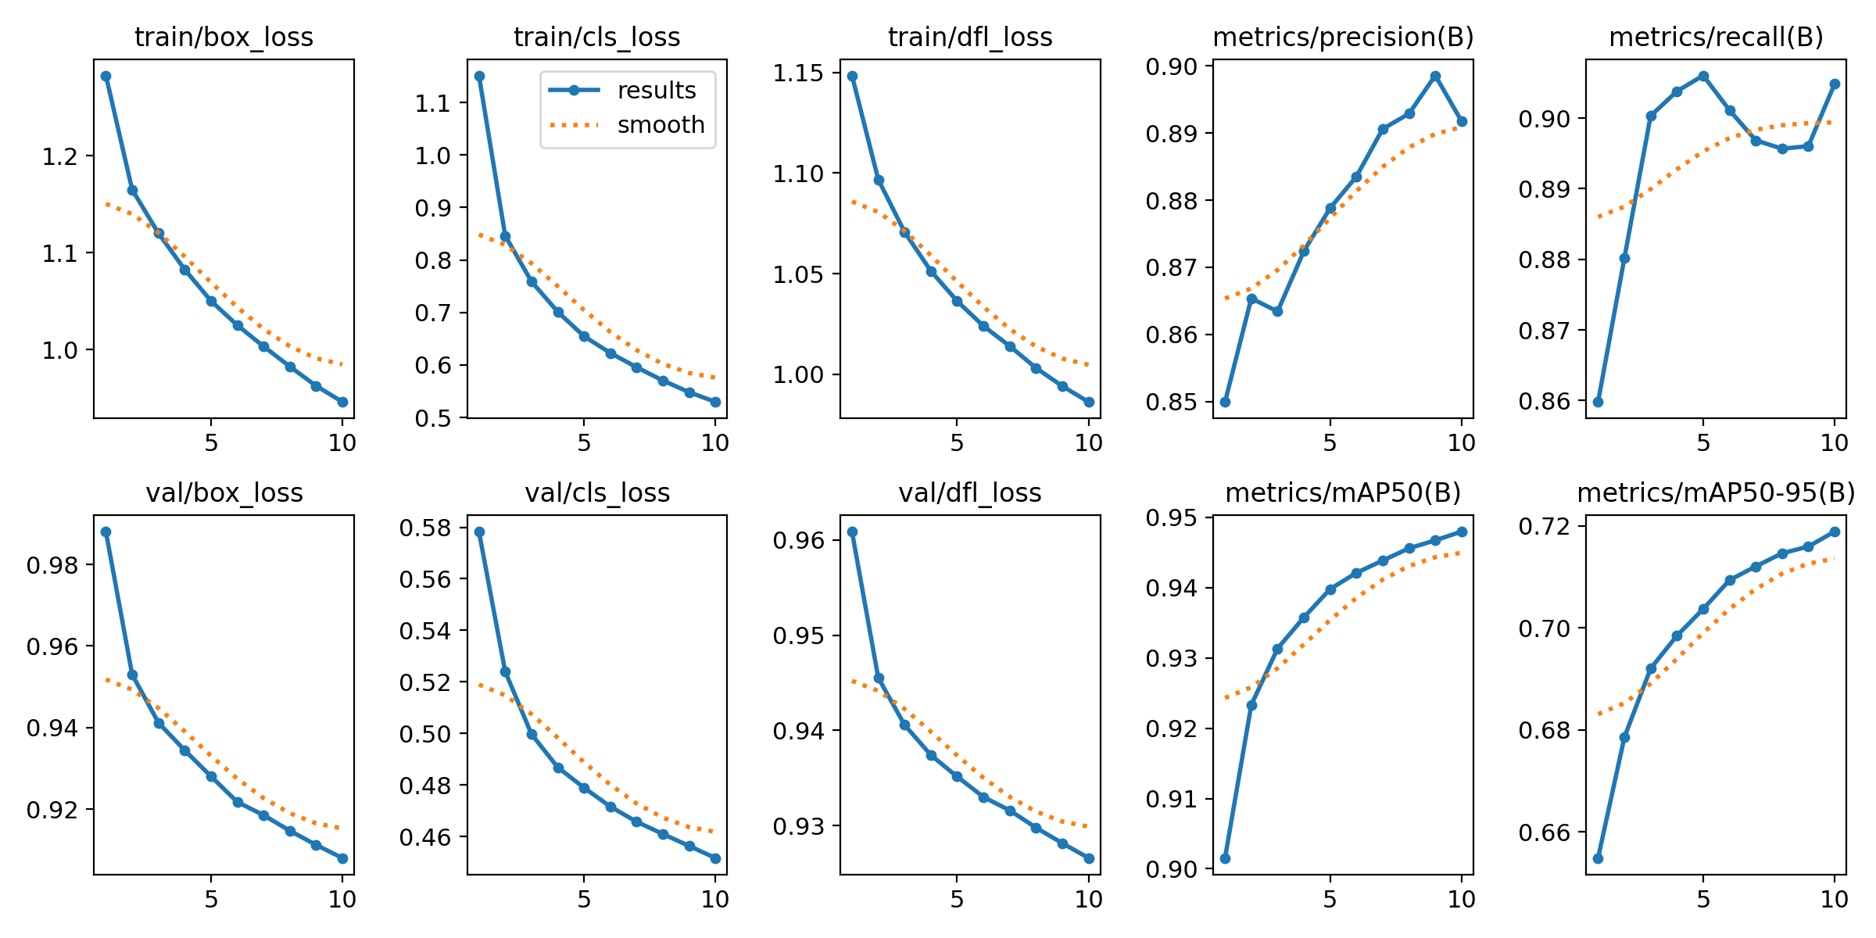
Обучение модели YOLO11s (данные c аугментацией и imgsz=1280)

Slide 32
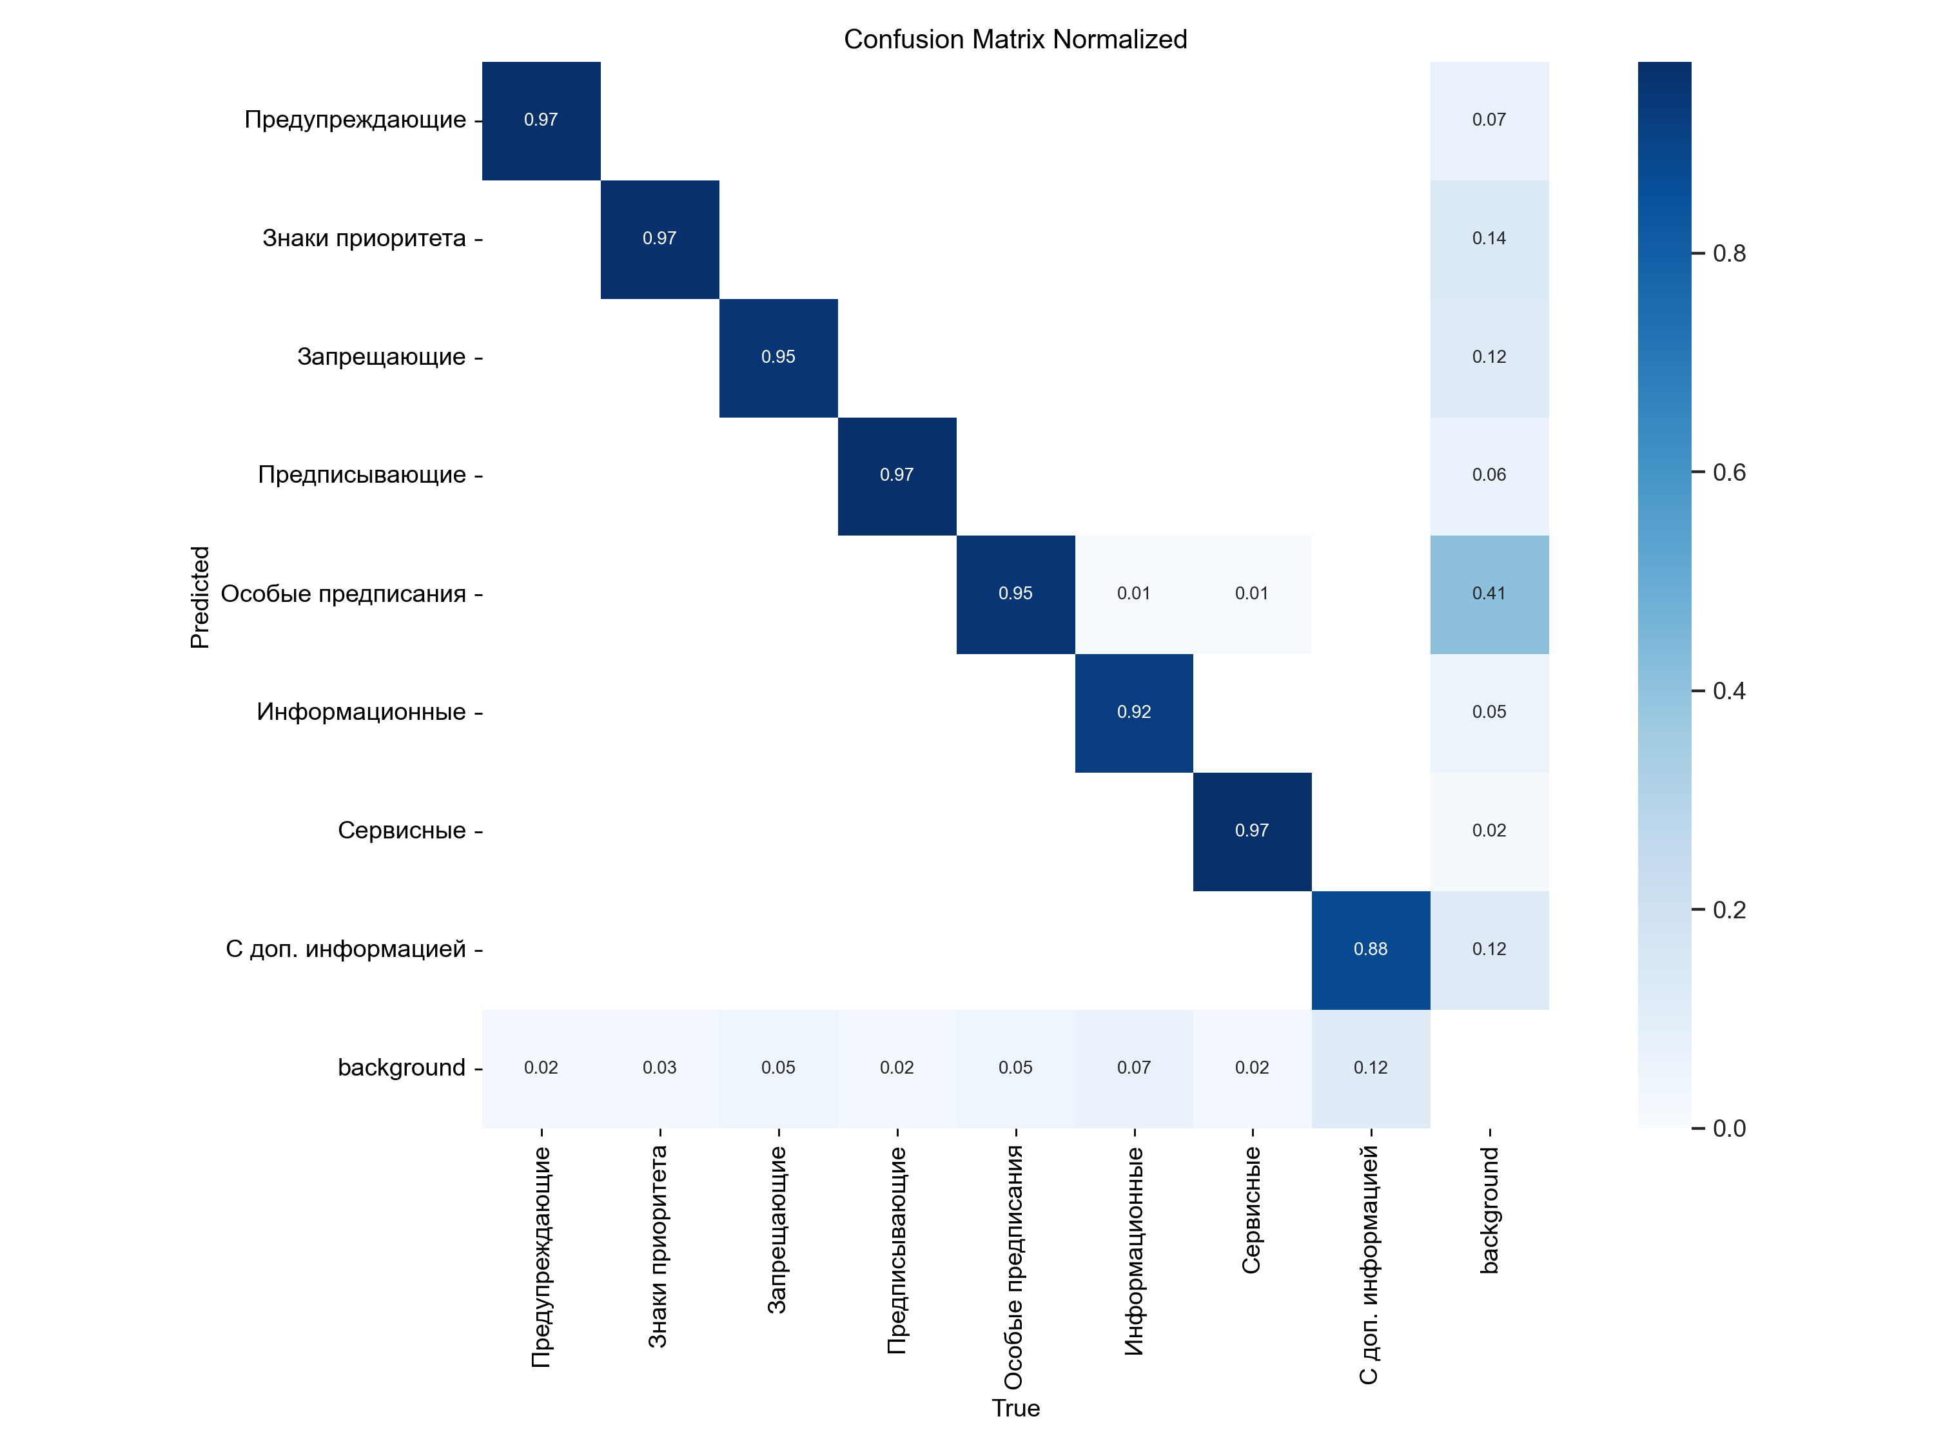
Обучение модели YOLO11s (данные c аугментацией и imgsz=1280)

Slide 33
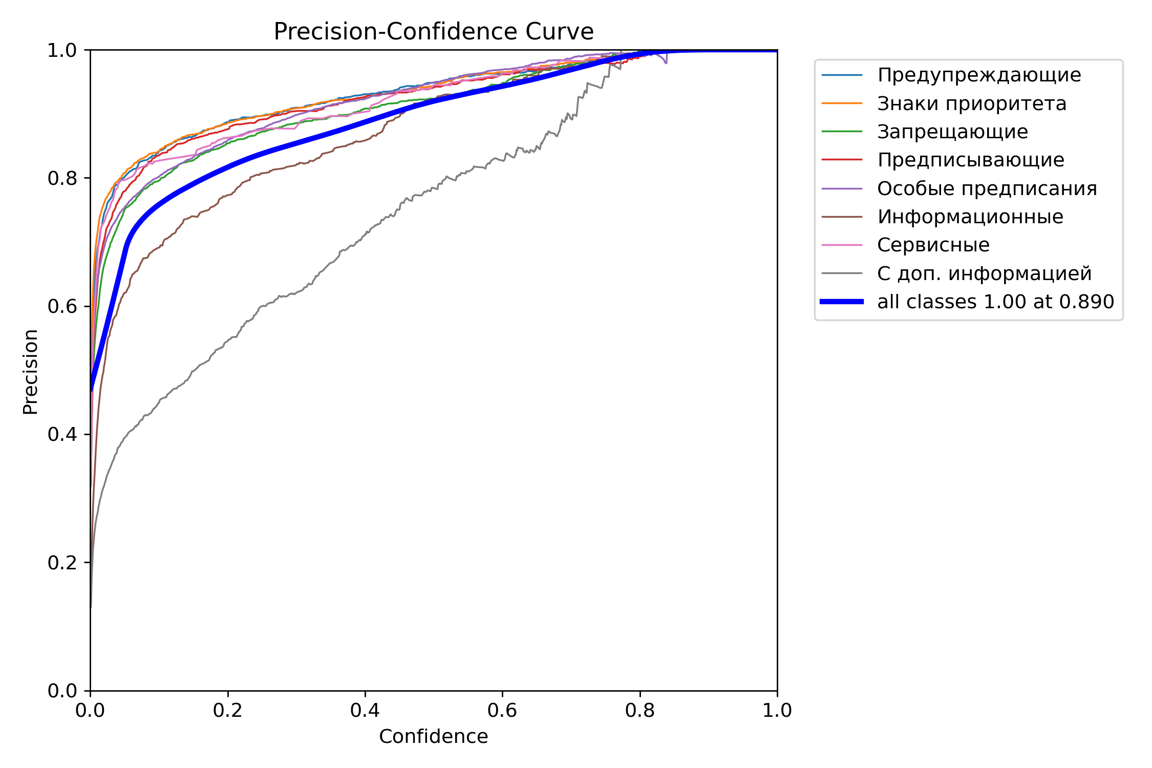
Обучение модели YOLO11s (данные c аугментацией и imgsz=1280)

Slide 34
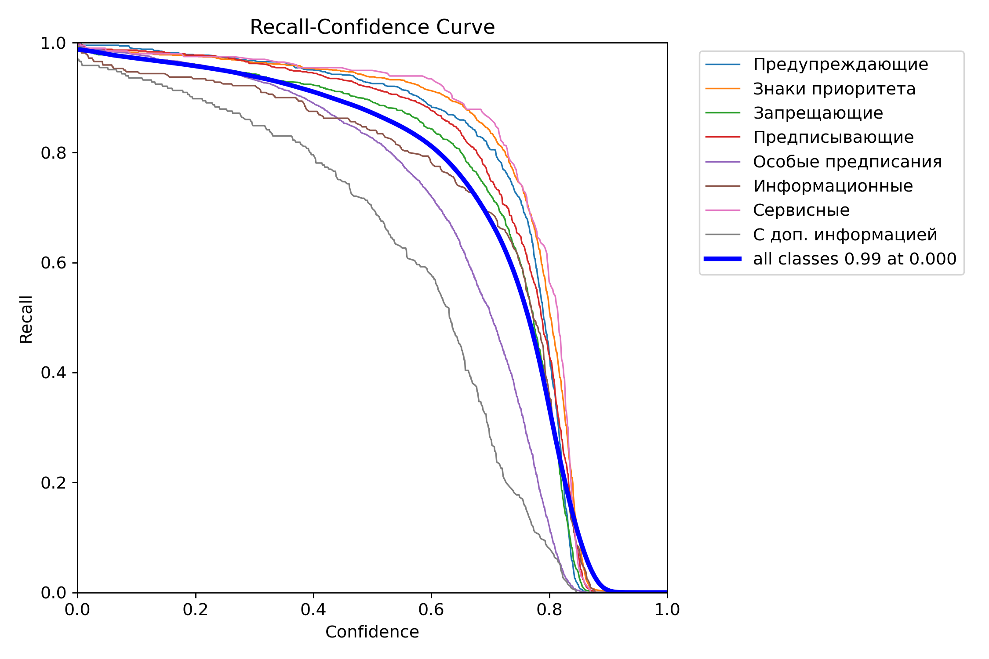
Обучение модели YOLO11s (данные c аугментацией и imgsz=1280)

Slide 35
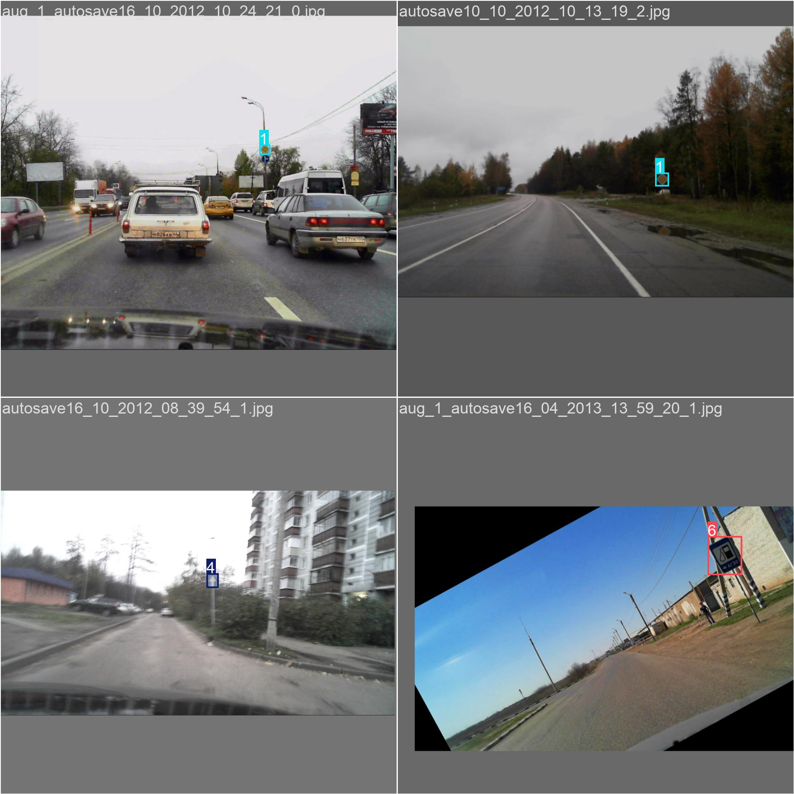
Обучение модели YOLO11s (данные c аугментацией и imgsz=1280)
Train batch

Slide 36
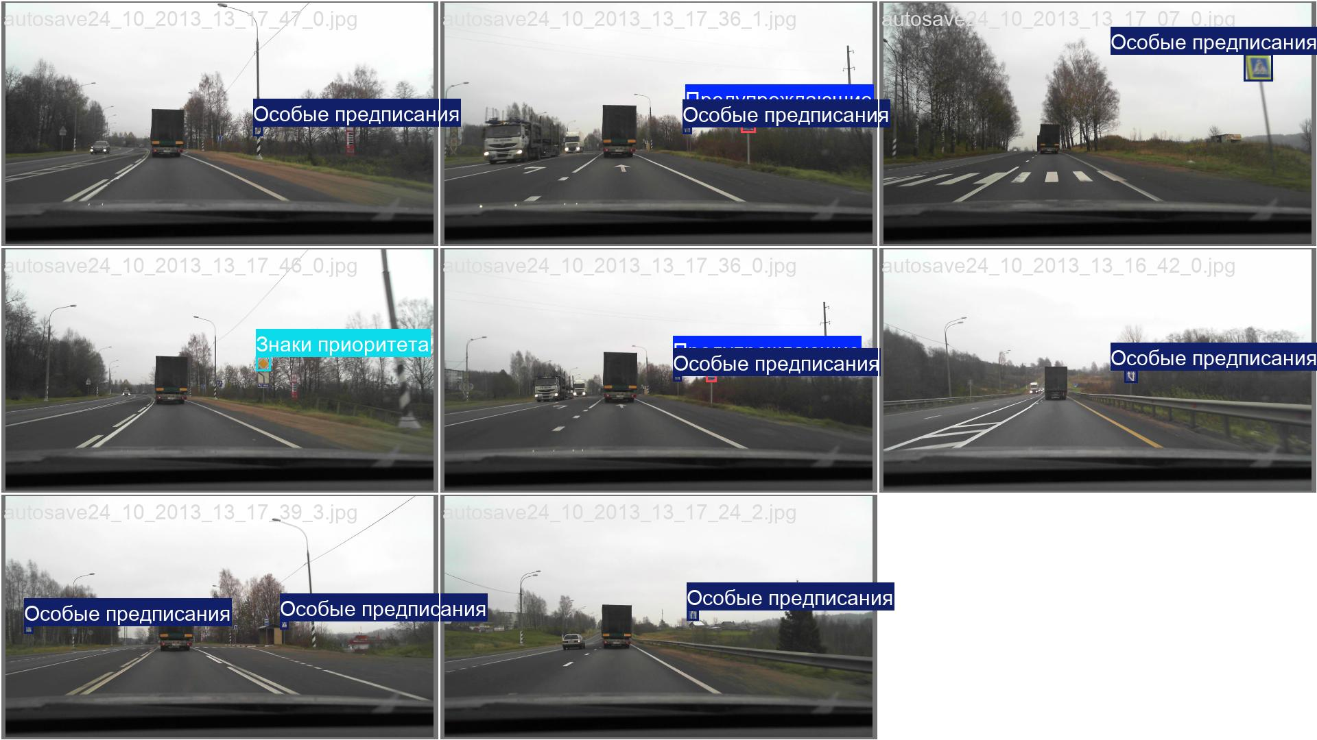
Обучение модели YOLO11s (данные c аугментацией и imgsz=1280)
Val batch labels

Slide 37
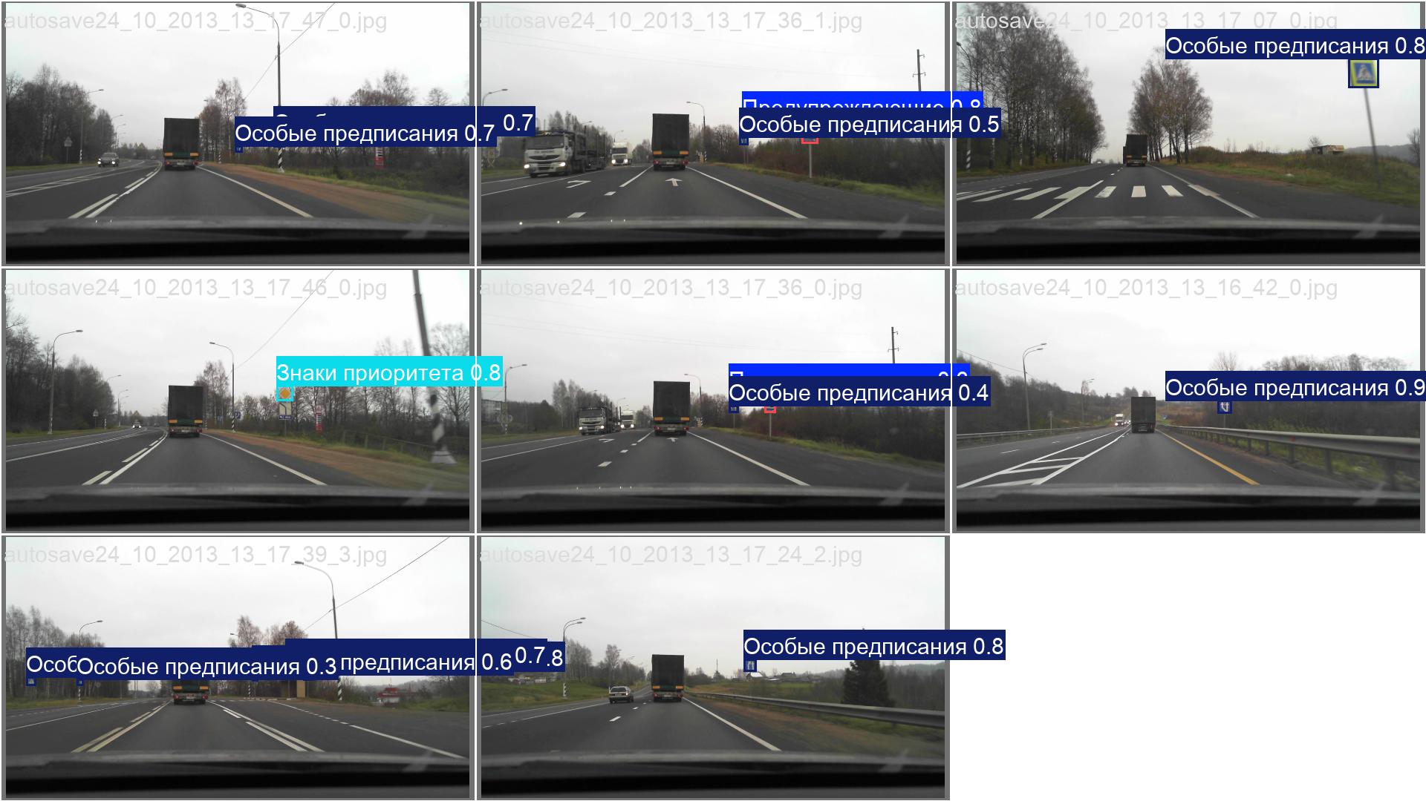
Обучение модели YOLO11s (данные c аугментацией и imgsz=1280)
Val batch pred

Slide 38
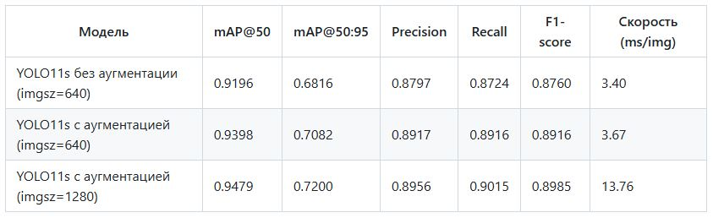
сравнение полученных метрик моделей

Slide 39
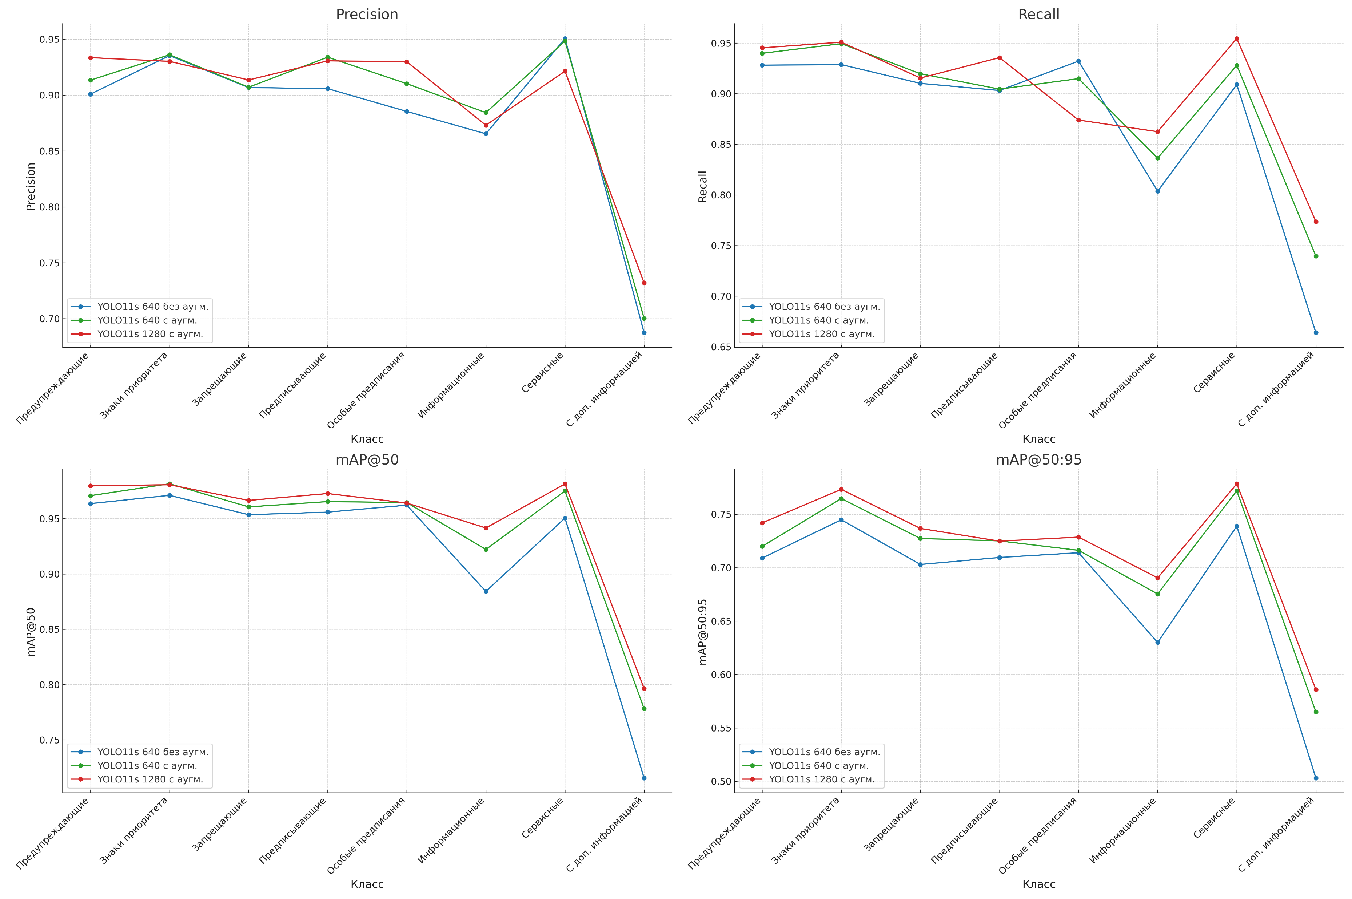
сравнение полученных метрик моделей

Slide 40
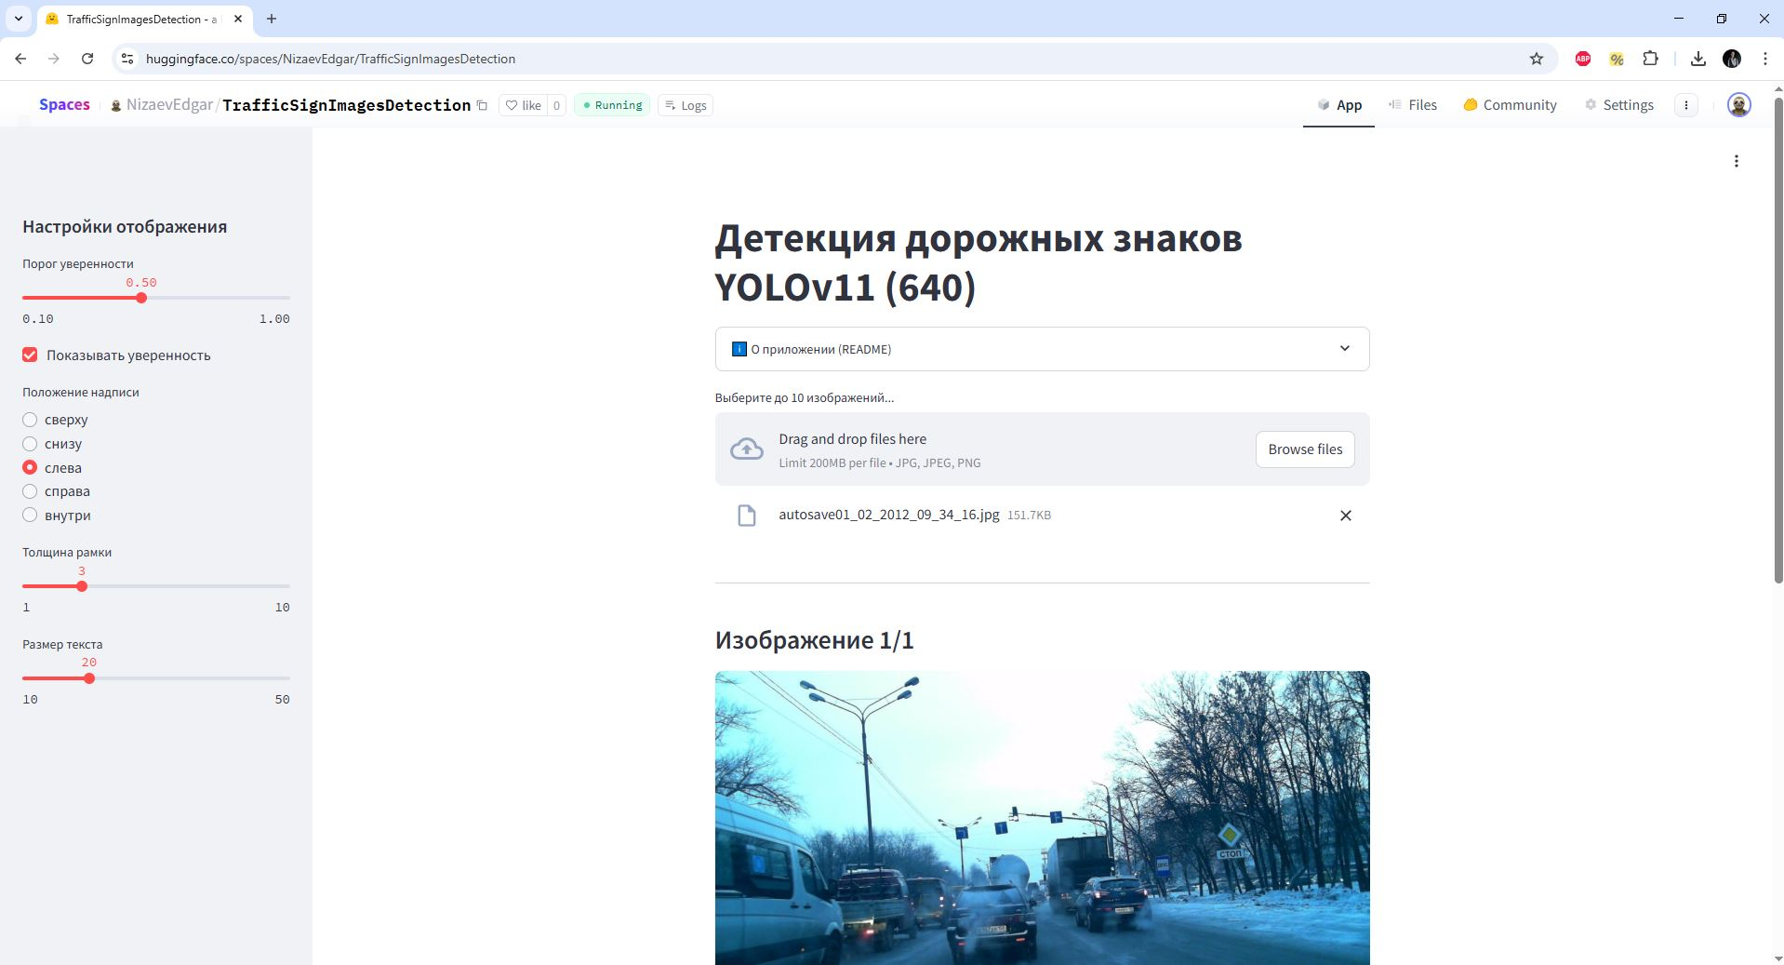
🚀 Демо-приложение

Slide 41
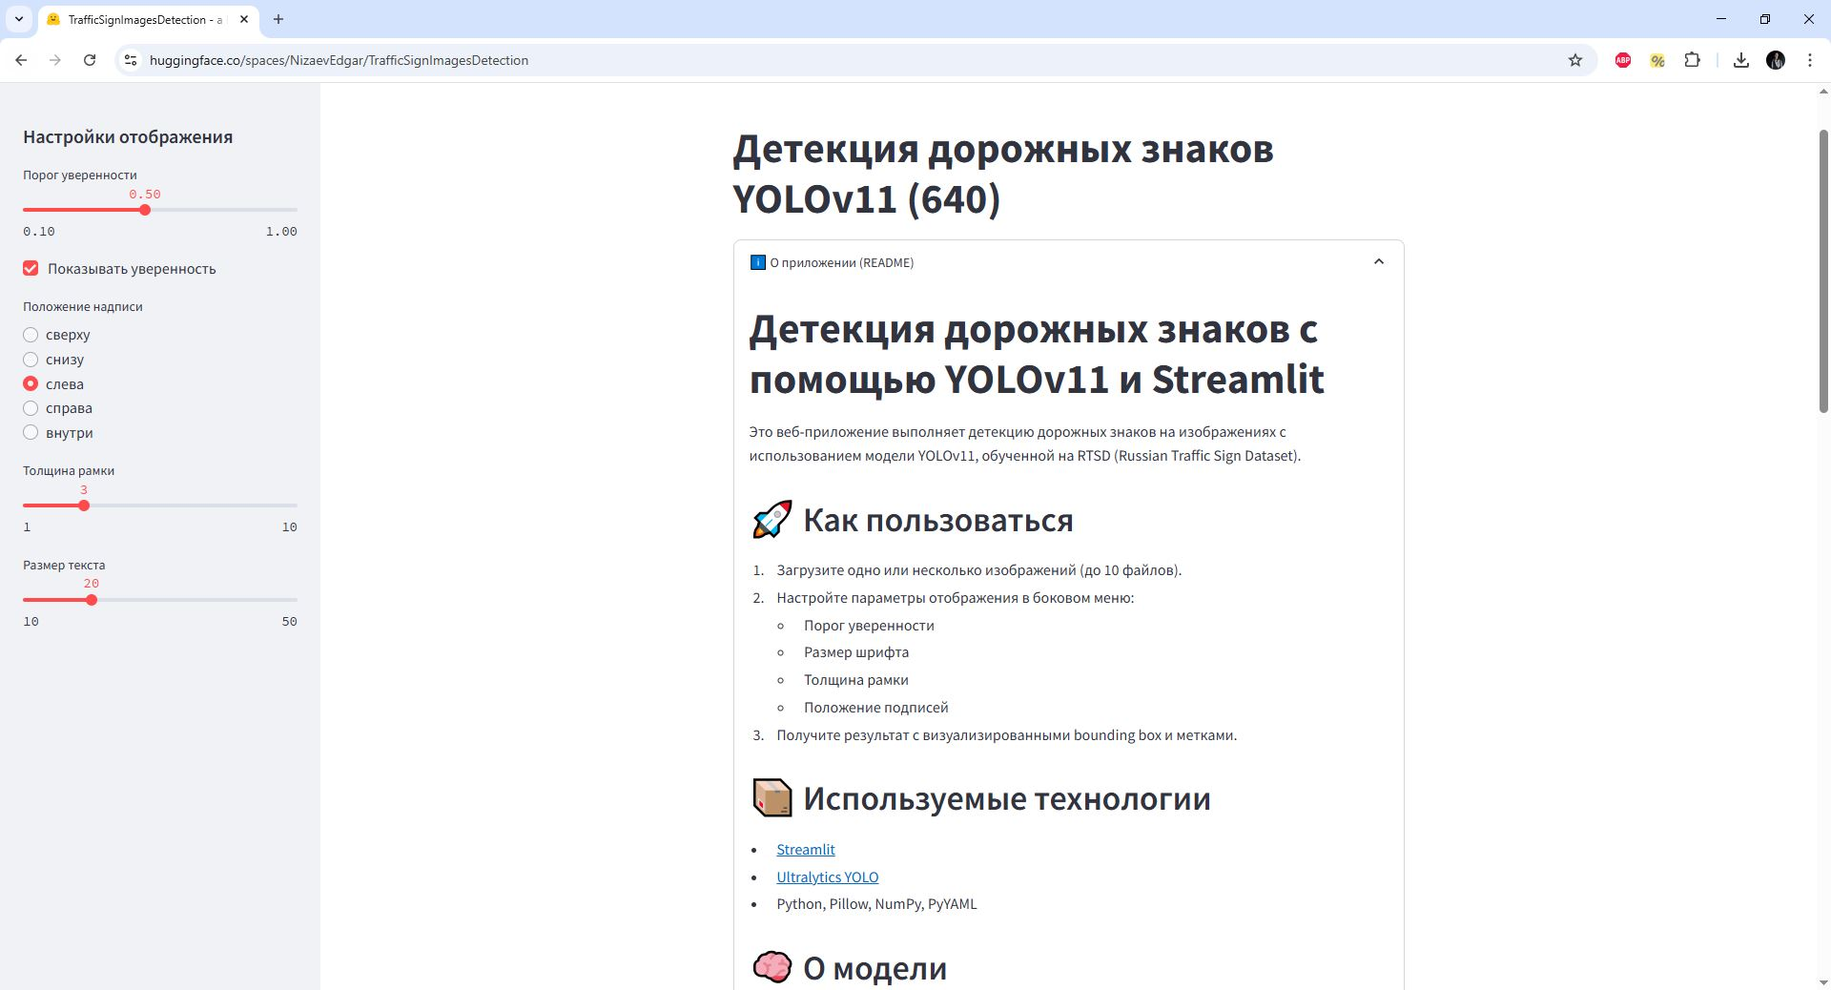
🚀 Демо-приложение

Slide 42
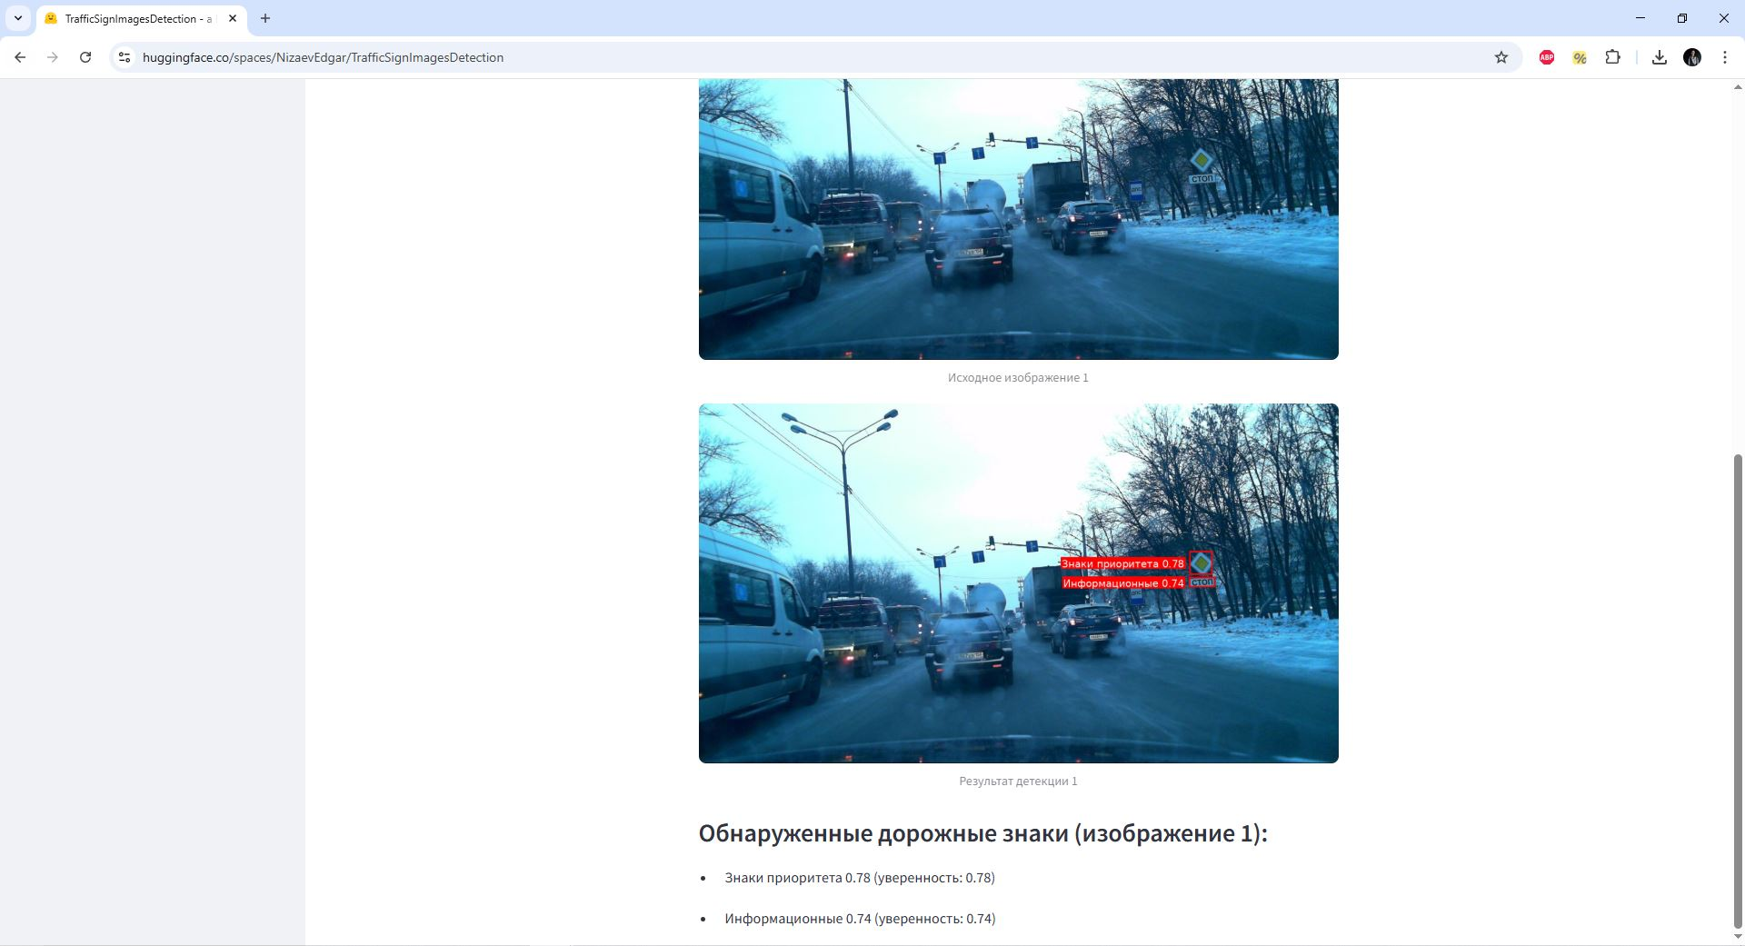
🚀 Демо-приложение

Slide 43
вывод
Для решения поставленных задач были выполнены следующие шаги:
Был выбран и доработан датасет RTSD (Russian Traffic Sign Dataset).
В качестве рабочей модели была выбрана предобученная модель YOLO11s.
Было обучено 3 модели:
Для данных без аугментации
Для данных с аугментацией и размером изображения 640
Для данных с аугментацией и размером изображения 1280 (исходный размер изображений в датасете)
В качестве тестовой модели была выбрана модель YOLO11s с аугментированными данными и размером изображения 640
Для проверки работы модели было создано 🚀 Демо-приложение

Slide 44
Планы по доработке
Проверка начальных данных (было выявлено, что не все изначальные метки поставлены корректно)
Использование новых аугментаций, увеличение количества эпох обучения и уменьшение learning rate.
Добавление GAN (Generative Adversarial Network) для генерации синтетических изображений дорожных знаков для решения проблемы дисбаланса данных в категориях.
Использование других моделей для обучения (RetinaNet + Focal Loss, Faster R-CNN).
Дообучить ранее обученную модель YOLO на новых данных и проверить разницу.

Slide 45
Спасибо за внимание!

